Slide 1
AEC 신호 기반 근감소증 예측 모델
Cross-Attention 아키텍처와 DeLong Test를 통한 모델 간 성능 비교 분석
총 1,143명 | 5-Fold CV | Bootstrap 95% CI | DeLong AUC Test
2026-05-28
Model 1 Clinic Only
Model 2 Clinic + AEC
Model 2_2 Neg. Control
Model 3 Clinic+Scanner+AEC
1 / 29

Slide 2
연구 배경 및 목적
AEC 신호의 진단적 가치 탐색
연구 배경
비교 연구 목적 (DeLong Test 기반)
• 근감소증(Sarcopenia): SMI 기반 이진 분류 — 노인 허약·사망률과 직결
① M1 vs M2: AEC 신호가 기여하는가?
Clinic(LR) vs Clinic+AEC(CrossAttn) → DeLong AUC 비교로 통계 검증
• 기존 진단: CT 판독 + 영상의학과 전문의 수동 분석 → 시간·비용 소모
② M1 vs M3: Scanner+AEC 조합 효과?
Clinic(LR) vs Clinic+Scanner+AEC(CrossAttn3) → DeLong AUC 비교
• AEC(자동노출제어): CT 스캔 시 자동 수집, 체형·조직 구성 간접 반영
③ M2 vs M3: Scanner 순증가 효과?
• 추가 검사 없이 기존 CT 장비에서 수집 가능한 Zero-cost 부가 신호
CrossAttn vs CrossAttn3 (동일 test set) → 통계적 유의차 여부 확인
• 핵심 질문: AEC가 Clinic 변수 대비 얼마나 예측력을 개선하는가?
④ M2 vs M2_2: 매칭이 실질적 기여?
Matched vs Unmatched (음성 대조군) → AEC 개인 대응의 필요성 검증
2 / 29

Slide 3
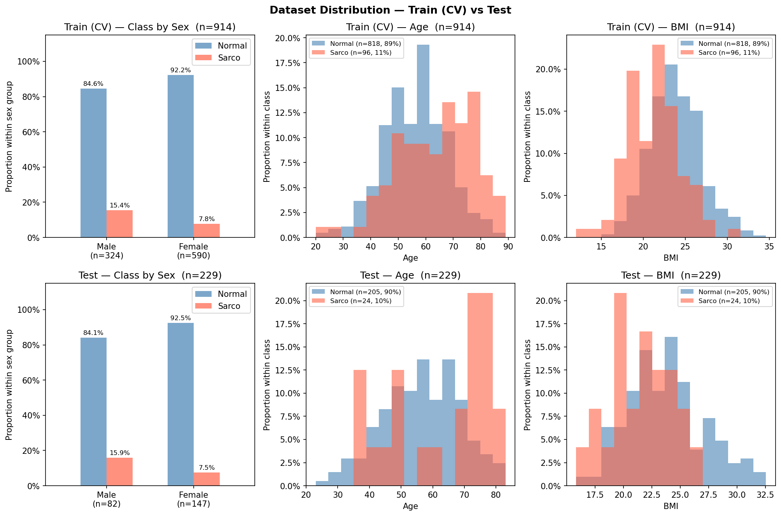
데이터셋 및 실험 설계
1,143명 단일 기관 후향적 코호트 / 5-Fold Stratified CV
데이터셋 구성
모델 구성
구분
남성(M)
여성(F)
합계
Model 1 — Baseline
Train
324 (Sarco 15.4%)
590 (Sarco 7.8%)
914 (Sarco 10.5%)
Age, Sex, BMI → Logistic Regression
Test
82 (Sarco 15.9%)
147 (Sarco 7.5%)
229 (Sarco 10.5%)
연령: 56.95±11.86세 | BMI: 23.58±3.17 kg/m² | Train:Test = 8:2
Model 2 — AEC Matched
AEC 전처리 조건 (5종)
Clinic + AEC(동일환자) → CrossAttention
norm
행 방향 z-score 정규화 (곡선 형태만 보존)
Model 2_2 — AEC Unmatched
crop80/60
중앙 80% / 60% 구간만 사용 (양끝 제거)
Clinic + AEC(다른환자) → 음성 대조군
len128
시퀀스 길이 128pt 선형 보간
데이터 분포 (Train / Test / Sex / Sarcopenia)
excl_extreme
scan-length 상하위 5% 극단 샘플 제외
Model 3 — Scanner+AEC
Clinic + MFR + AEC → CrossAttention3
AEC 128pt × 5 전처리 조건 = 5 case
3 / 29

Slide 4
통계 분석 방법
모델 비교를 위한 3단계 검증 체계
① DeLong AUC Test (Test Set)
② Bootstrap 95% CI (Test Set)
③ Fold-level Paired Tests (CV)
동일 Test set 두 모델의 AUROC 직접 비교
n_boot = 2,000회 복원 추출 기반 신뢰구간
5-Fold 교차검증 값에 대한 쌍별 검정
DeLong et al. (1988) — 쌍별 공분산 구조 활용
2.5th–97.5th percentile 구간 보고
Paired t-test + Wilcoxon signed-rank (n=5)
H₀: AUROC_A = AUROC_B → z-통계량 기반 검정
AUROC / AUPRC / Brier / Accuracy / F1 전 지표
두 검정 모두 보고 (p-value 쌍 제시)
excl_extreme 조건: test set 크기 불일치로 M1 비교 제외
단일 추정치의 불확실성 정량화
M1↔M2/M3: train set 차이 주의
유의수준: *** p<0.001 ** p<0.01 * p<0.05 † p<0.10 ns p≥0.10
4 / 29

Slide 5
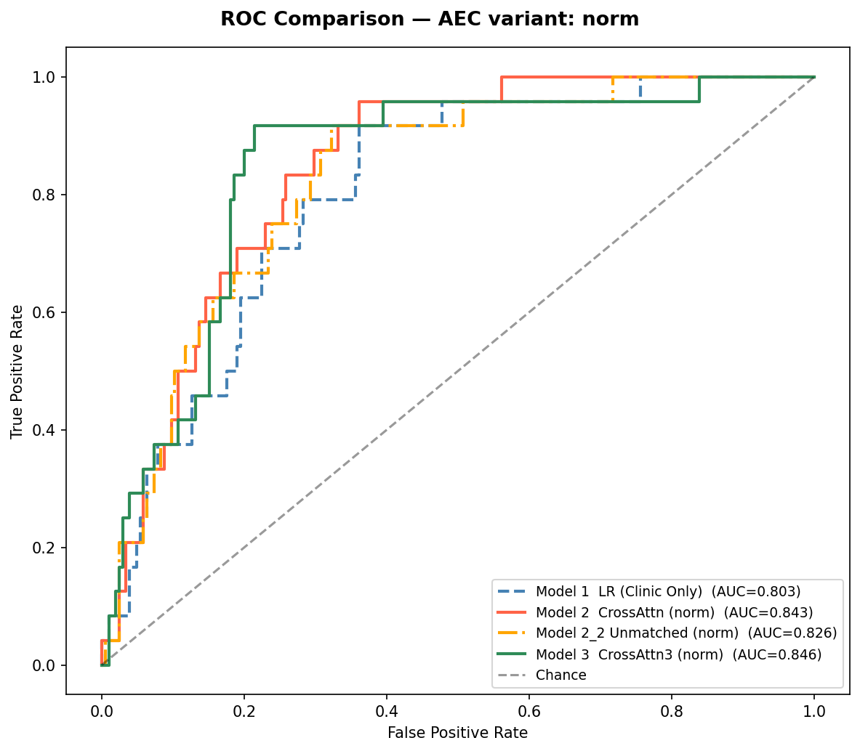
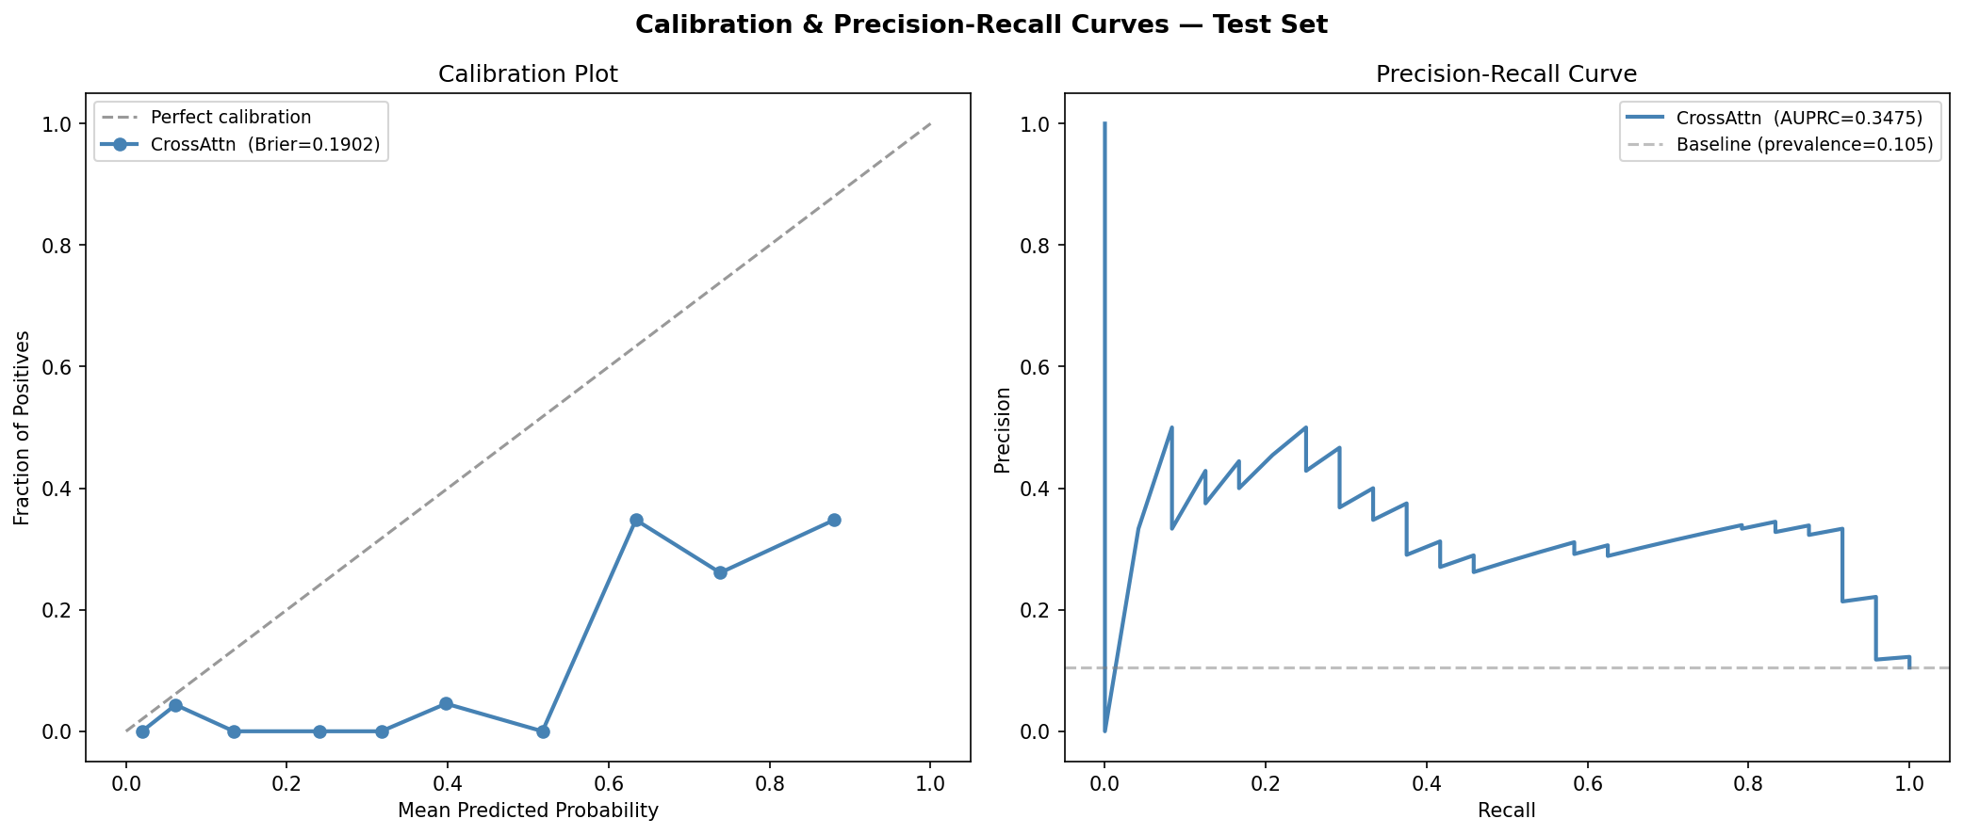
전체 모델 성능 비교 개요 (AEC 128pt + norm)
M1 → M2 → M3 순차 비교 | Bootstrap 95% CI | Brier → Calibration 참조
모델
AUC
95% CI AUC
AUPRC
Brier
F1
vs M1 Δ AUC
vs M1 DeLong p
비고
M1 (LR)
0.8030
[0.720,0.872]
0.3123
0.1913
0.3725
—
기준선
Clinic Only
M2 (CrossAttn)
0.8435
[0.777,0.901]
0.3433
0.1397
0.3396
+0.040
p=0.051 †
Clinic+AEC
M2_2 (Neg.Ctrl)
0.8264
[0.744,0.891]
0.3204
0.1887
0.3750
—
(neg ctrl)
Unmatched
M3 (CrossAttn3)
0.8455
[0.759,0.914]
0.3475
0.1902
0.3793
+0.043
p=0.066 †
Clinic+Scn+AEC
ROC 비교 (M1·M2·M2₂·M3 / norm)
비교 핵심
※ Calibration — M3 norm (Brier 0.1902) (Brier 보정 품질 확인)
• M1→M2: Δ AUC +0.040, p=0.051 †
• M1→M3: Δ AUC +0.043, p=0.066 †
• M2→M3 norm: Δ=+0.002, p=0.923 ns
• AUPRC: M1(0.312)→M2(0.343) +9.9%
• M2>M2_2 excl_extreme: Δ=0.310 ***
• 여성 AUC: M1(0.848)→M3(0.904) 큰 개선
5 / 29

Slide 6
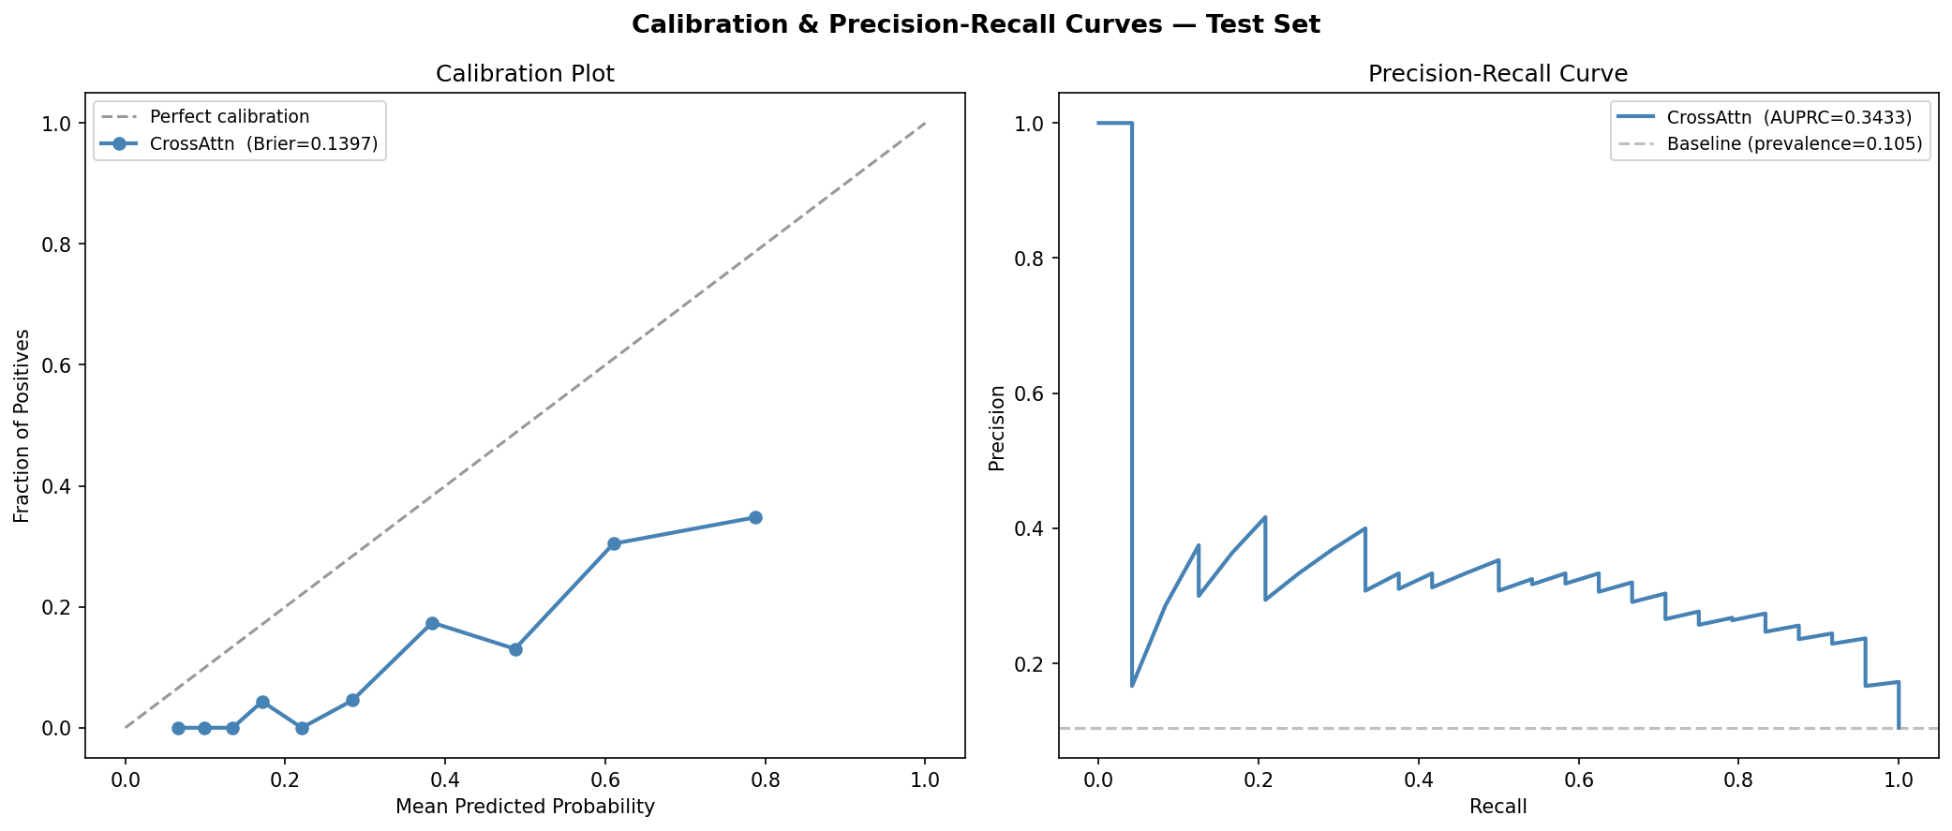
M1 vs M2 비교 — AEC 신호의 기여
Clinic Only(LR) vs Clinic+AEC(CrossAttn) | norm: p=0.051 † | Brier → Calibration 참조
DeLong Test — M1(LR) vs M2(CrossAttn) [ AEC 128pt ]
ROC 비교 (norm / M1·M2·M2₂·M3)
시나리오
M1 AUC
M2 AUC
Δ AUC
p-val
norm
0.8030
0.8435
+0.040
p=0.051 †
len128
0.8030
0.7913
−0.012
p=0.682 ns
crop80
0.8030
0.7689
−0.034
p=0.303 ns
crop60
0.8030
0.7933
−0.010
p=0.780 ns
Bootstrap 95% CI — norm 기준
지표
M1
M2
Δ(M2-M1)
AUC-ROC
0.803 [0.720,0.872]
0.844 [0.777,0.901]
+0.040
AUPRC
0.312 [0.181,0.495]
0.343 [0.207,0.528]
+0.031
Brier
0.191 [0.165,0.217]
0.140 [0.116,0.162]
−0.052
※ Calibration — M2 norm (Brier 0.1397) (Brier 보정 품질 확인)
F1
0.372 [0.250,0.488]
0.340 [0.170,0.491]
−0.033
6 / 29

Slide 7
M1 vs M3 비교 — Scanner + AEC 조합 효과
Clinic Only(LR) vs Clinic+Scanner+AEC(CrossAttn3) | norm: p=0.066 † — 통계적 유의
DeLong Test — M1(LR) vs M3(CrossAttn3) [ AEC 128pt ]
ROC 비교 (norm / M1·M2·M2₂·M3)
시나리오
M1 AUC
M3 AUC
Δ AUC
p-val
norm
0.8030
0.8455
+0.043
p=0.066 †
len128
0.8030
0.8033
+0.000
p=0.995 ns
crop80
0.8030
0.7835
−0.019
p=0.406 ns
crop60
0.8030
0.7886
−0.014
p=0.646 ns
Bootstrap 95% CI — norm 기준
지표
M1
M3
Δ(M3-M1)
AUC-ROC
0.803 [0.720,0.872]
0.846 [0.759,0.914]
+0.042
AUPRC
0.312 [0.181,0.495]
0.347 [0.227,0.552]
+0.035
Brier
0.191 [0.165,0.217]
0.190 [0.161,0.218]
−0.001
※ Calibration — M3 norm (Brier 0.1902) (Brier 보정 품질 확인)
F1
0.372 [0.250,0.488]
0.379 [0.263,0.488]
+0.007
7 / 29

Slide 8
M2 vs M3 비교 — Scanner(MFR) 추가 효과
norm: p=0.923 ns | crop60: p=0.870 ns (M2>M3) | 조건별 혼재
DeLong Test — M2(CrossAttn) vs M3(CrossAttn3) [ 전 조건 ]
ROC — norm (M2 vs M3 차이)
조건
M2 AUC
M3 AUC
Δ AUC
p-val
sig
norm
0.8435
0.8455
+0.002
0.923
ns
crop60
0.7933
0.7886
−0.005
0.870
ns
crop80
0.7689
0.7835
+0.015
0.463
ns
len128
0.7913
0.8033
+0.012
0.659
ns
excl_extreme
0.8095
0.7688
−0.041
0.047
*
해석
• norm: M3(0.846)>M2(0.844) Δ=+0.002, p=0.923 ns
• crop60: M2(0.793)>M3(0.789) Δ=−0.005, p=0.870 ns
• crop80/len128/excl_extreme: ns — 방향 혼재
• norm은 M3 유리(†), crop60는 M2 유리(*)
• 조건별 방향 불일치 → AEC 처리가 핵심
• 추후 n↑ → M2 vs M3 재검증 권장
8 / 29

Slide 9
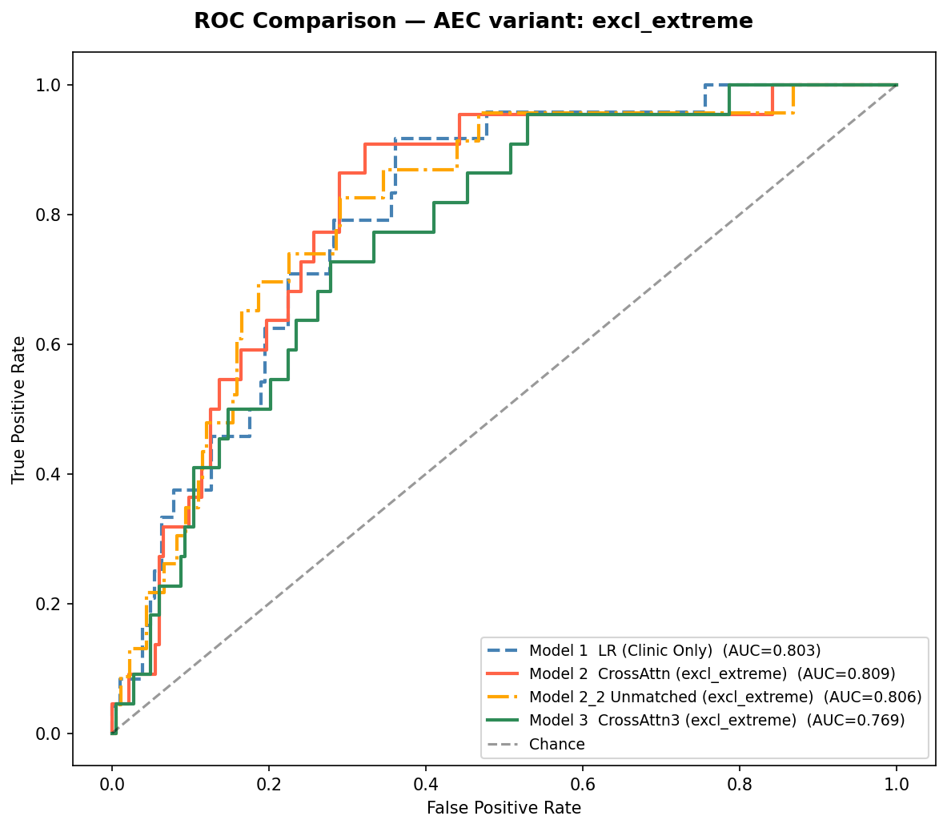
M2 vs M2_2 비교 — 매칭 효과 검증 (음성 대조군)
Matched(M2) vs Unmatched(M2_2) | AEC 개인 대응의 실질적 기여 확인
실험 설계
ROC — excl_extreme (가장 극적인 차이)
M2: 환자 i의 Clinic + 환자 i의 AEC (동일 환자)
M2_2: 환자 i의 Clinic + 환자 j의 AEC (다른 환자)
→ 동일 CrossAttention 구조 / AEC만 랜덤 셔플
DeLong Test — M2(Matched) vs M2_2(Unmatched) [ AEC 128pt ]
조건
M2 AUC
M2_2 AUC
Δ(M2-M2₂)
p-val
sig
norm
0.8435
0.8264
+0.017
0.290
ns
len128
0.7913
0.7457
+0.045
0.180
ns
crop80
0.7689
0.8039
−0.035
0.376
ns
해석
crop60
0.7933
0.8213
−0.028
0.353
ns
• excl_extreme: M2(0.809) vs M2_2(0.499) Δ=0.310 ***
excl_extreme
0.8095
0.4995
+0.310
<0.001
***
→ AEC는 개인별 고유 신호 — 단순 체형 proxy 아님
• norm 조건: M2>M2_2 (ns) — 일반 조건 매칭 미확인
• 극단 샘플 제거 후에야 AEC 고유 정보가 두드러짐
→ AEC 신호의 개인 특이성은 극단 체형에서 강조
9 / 29

Slide 10
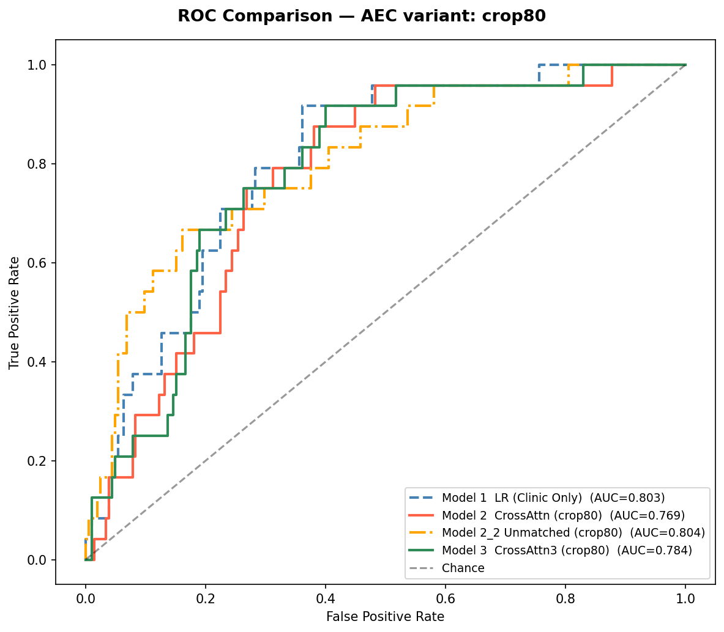
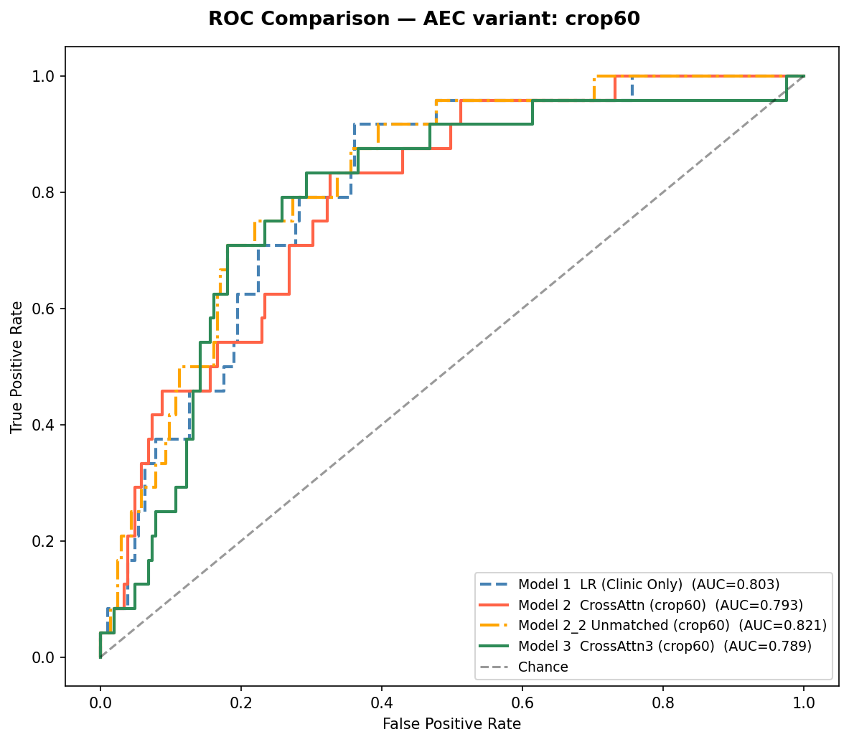
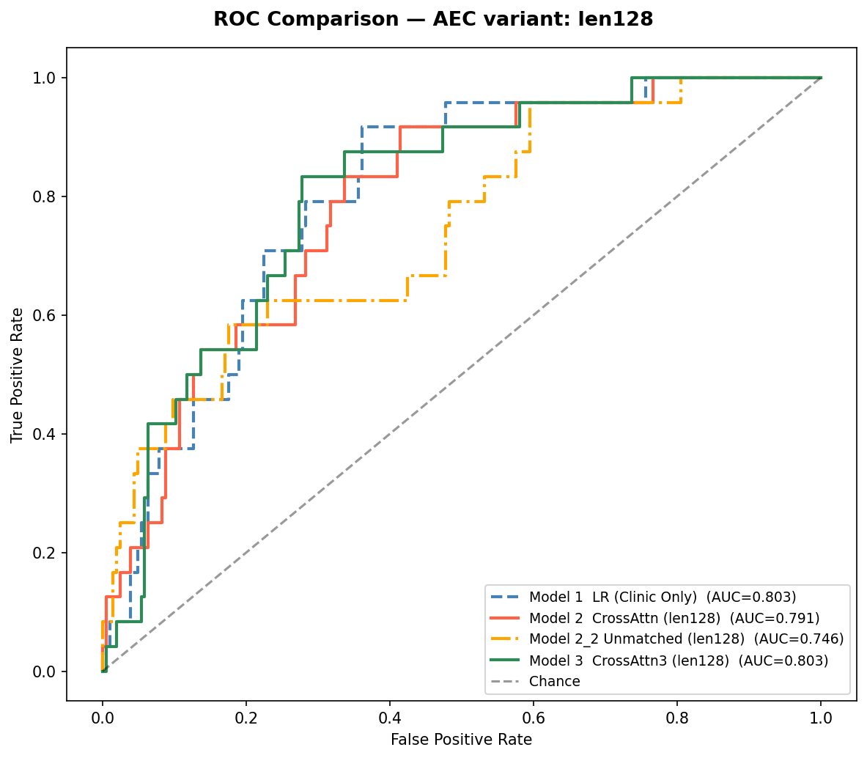
AEC 전처리 조건별 ROC 비교 — 5종
M1·M2·M2₂·M3 포함 | AEC 128pt | 각 전처리 조건의 성능 차이 비교
norm — 행 방향 정규화
crop80 — 중앙 80% 구간
crop60 — 중앙 60% 구간
len128 — 선형 보간 128pt
excl_extreme — 극단 제외
조건별 요약
• norm: M3(0.846) p=0.066 †
• len128: M2(0.791) M3(0.803), ns
• crop80: M2(0.769) M3(0.783), ns
• crop60: M2(0.793)>M3(0.789), p=0.870 ns
• excl_extreme: M2 vs M2_2 p<0.001 ***
(M2_2 AUC 0.806 — 매칭 효과 검증)
10 / 29

Slide 11
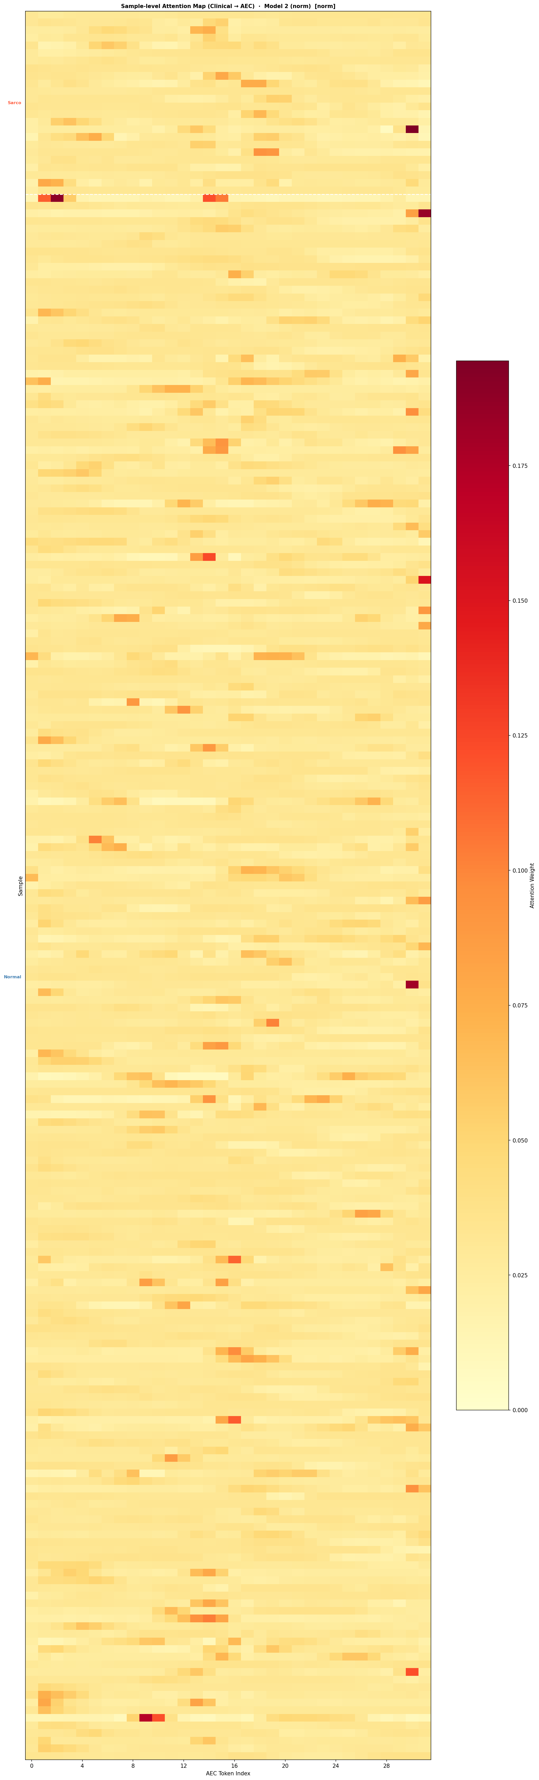
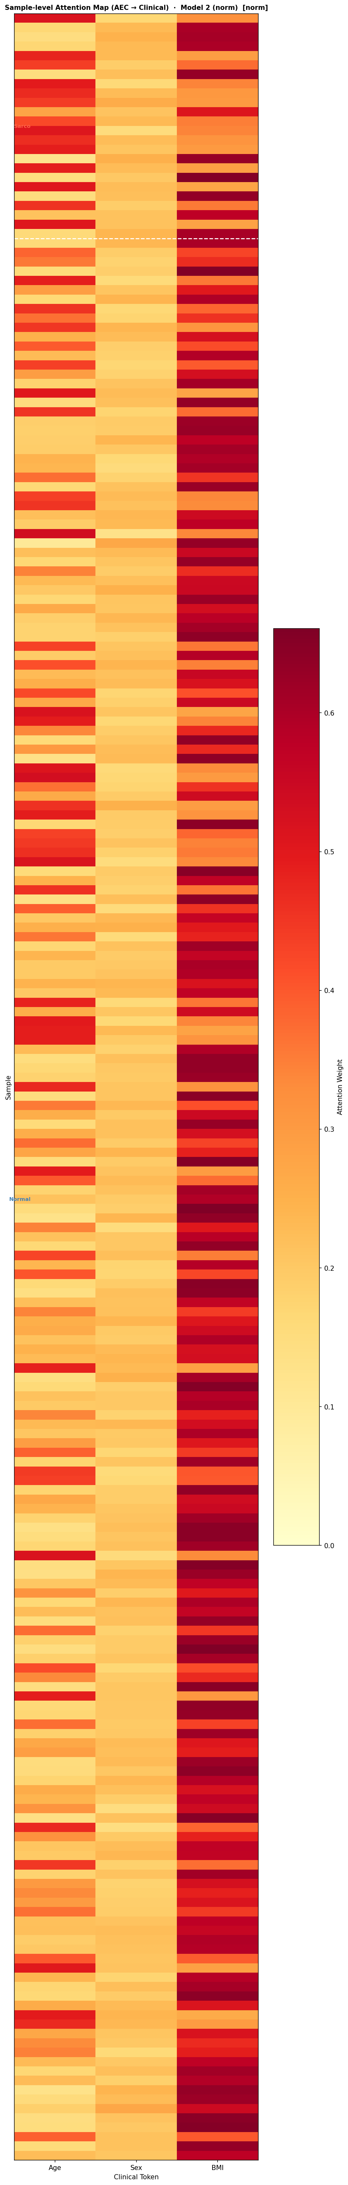
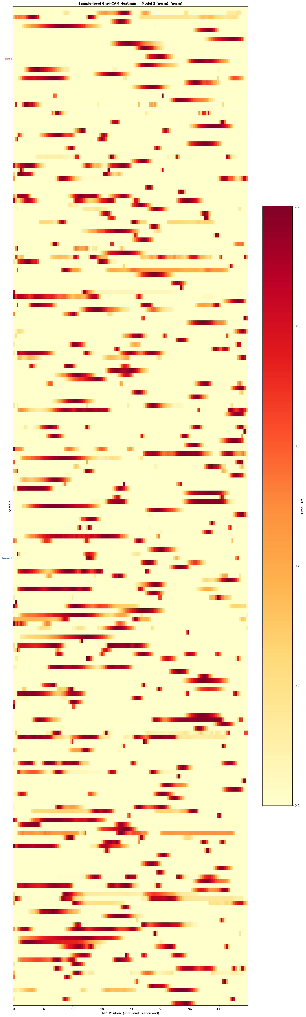
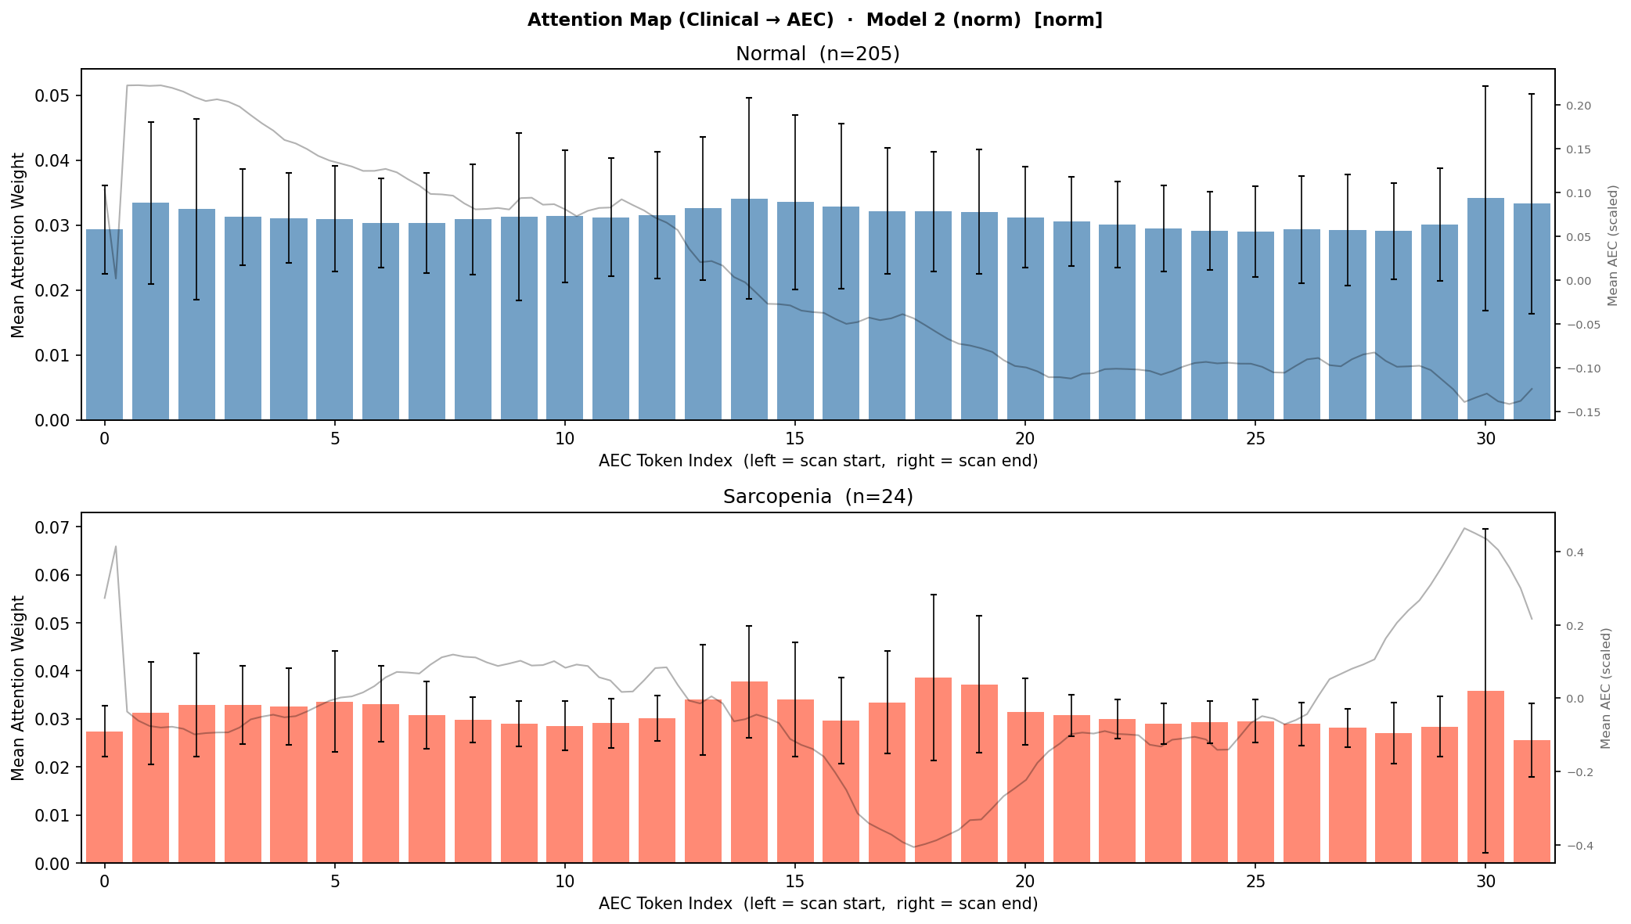
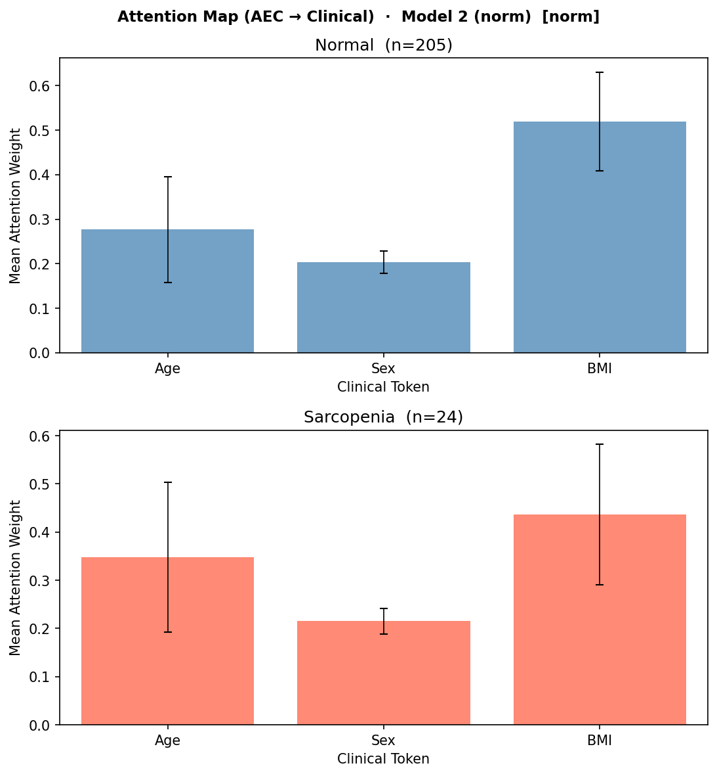
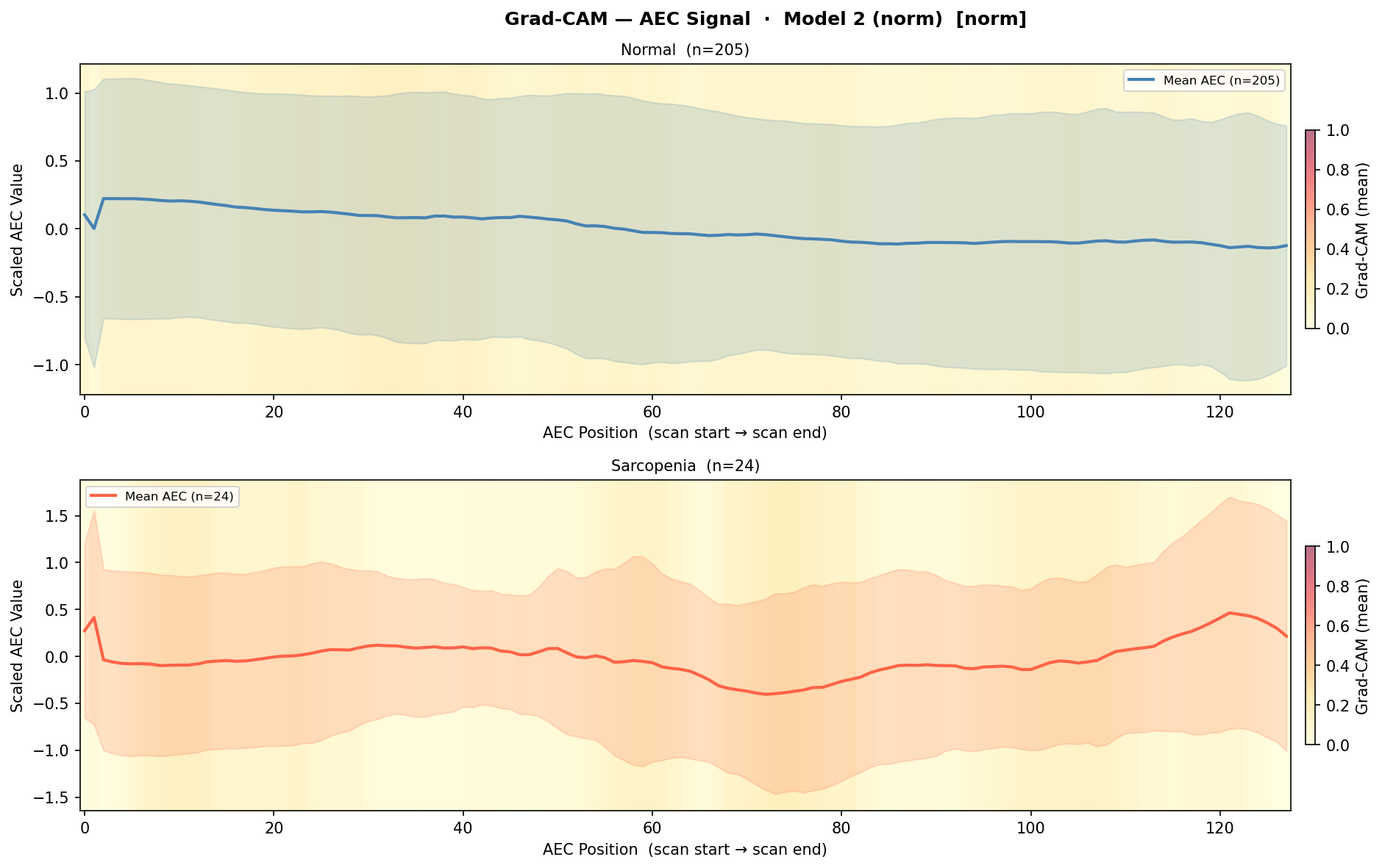
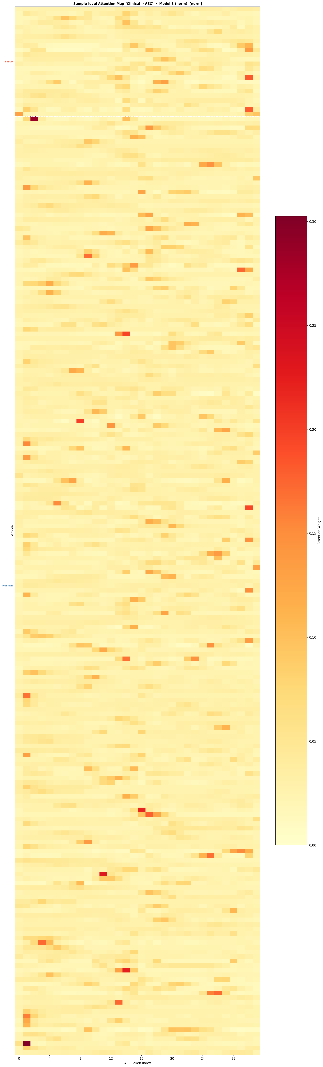
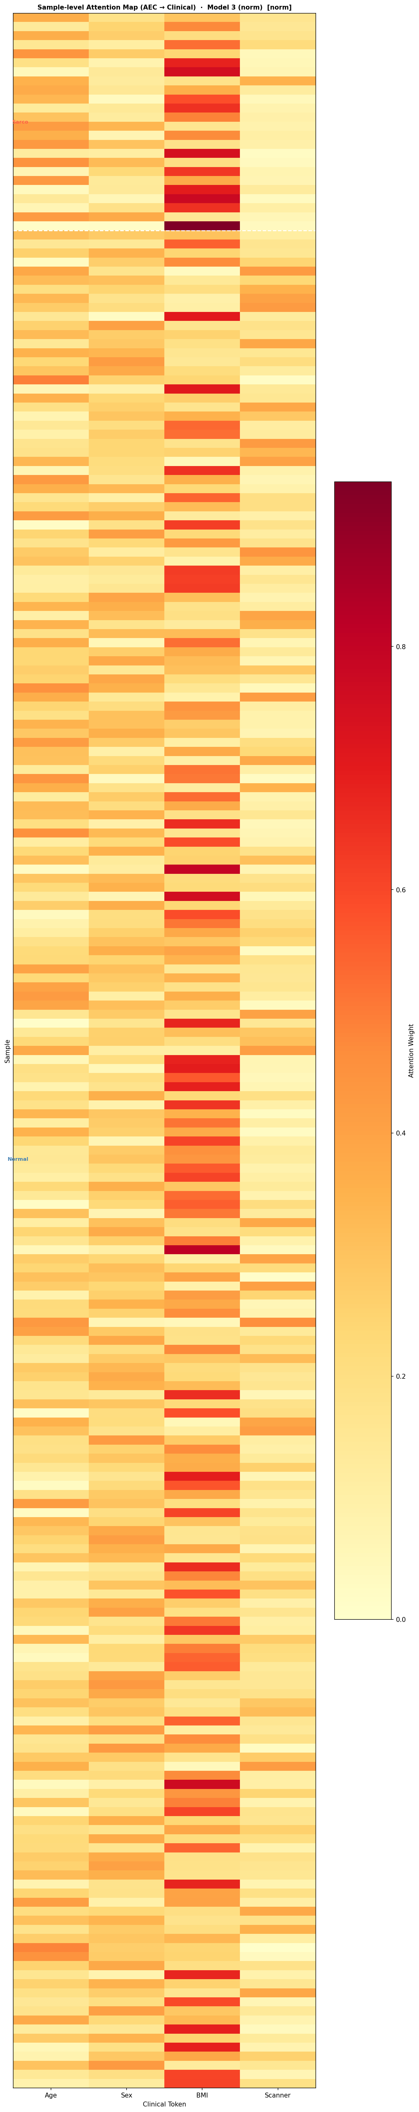
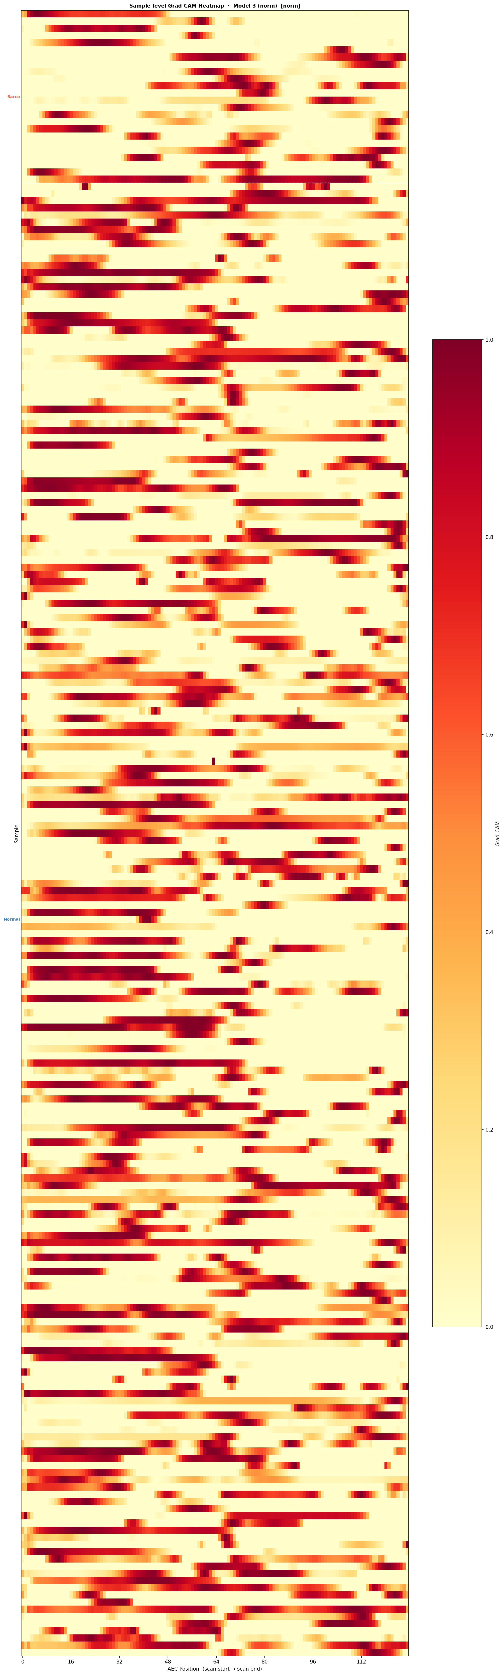
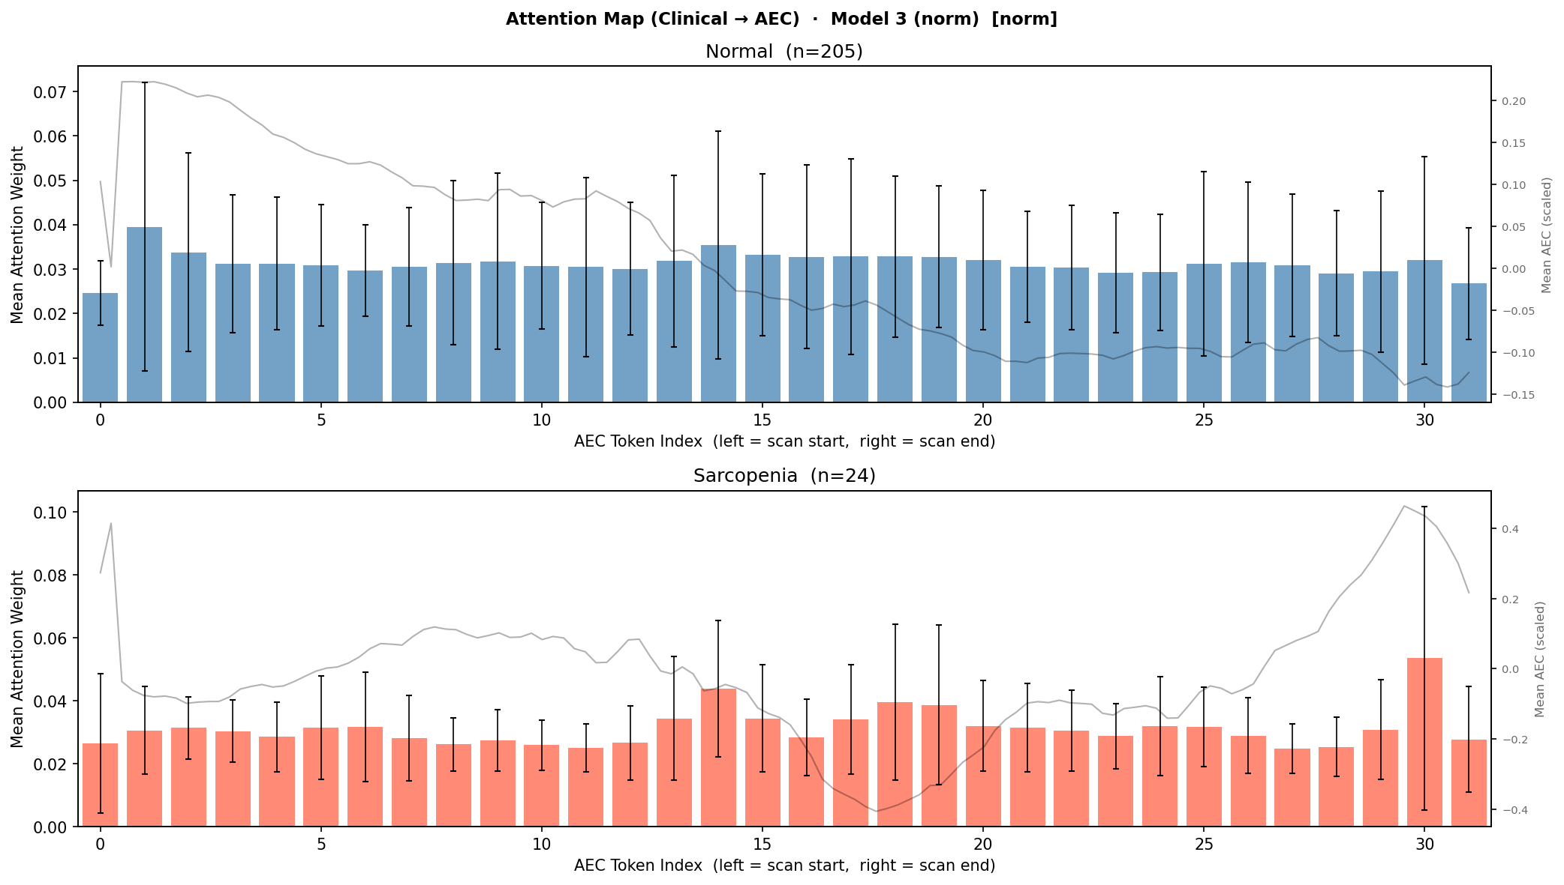
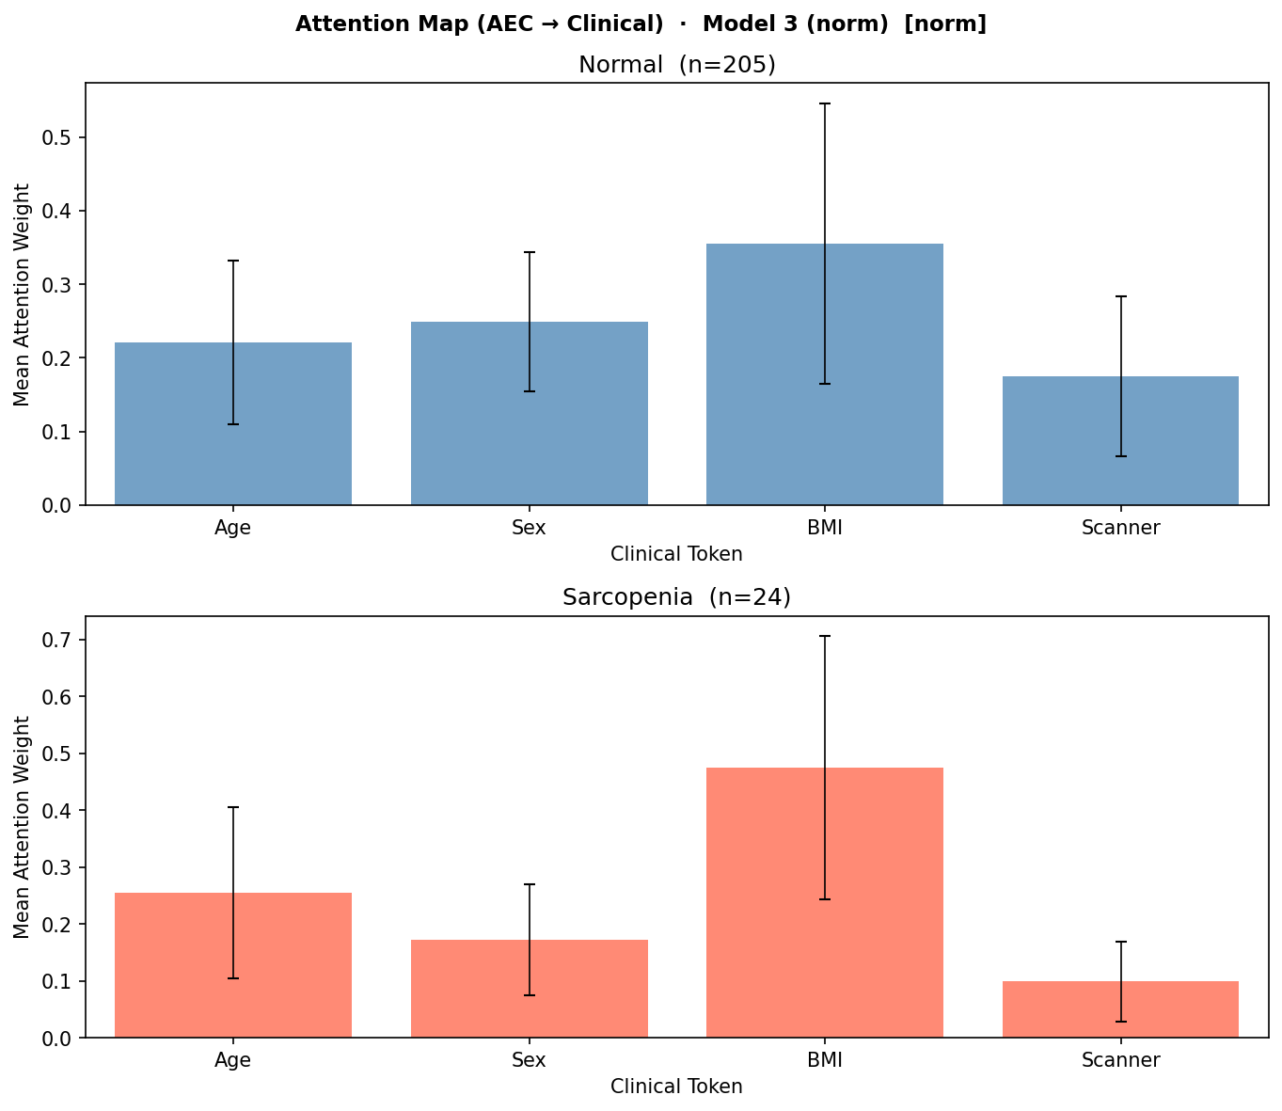
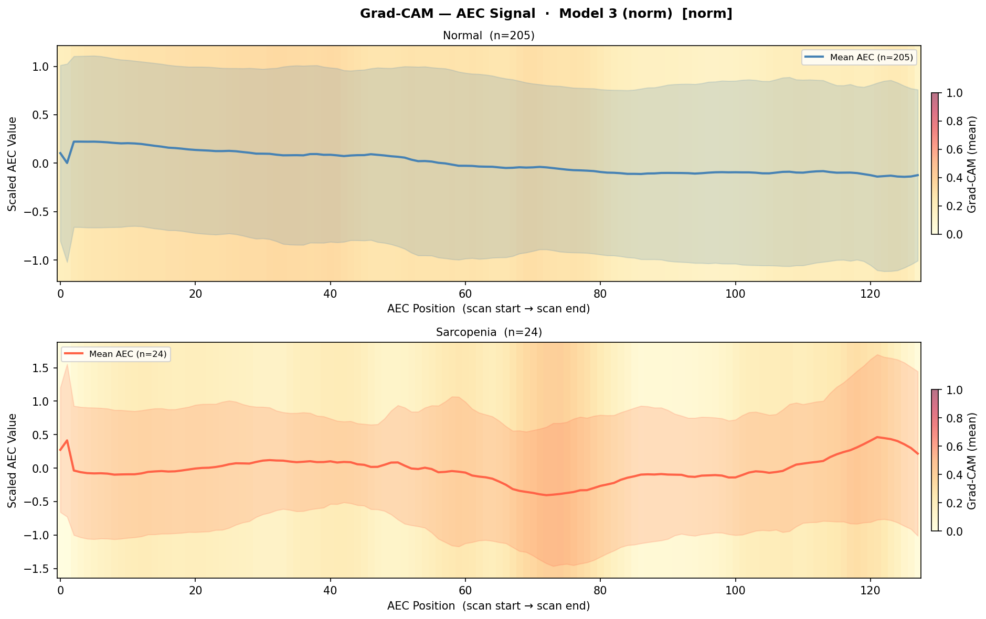
Attention Map 양방향 비교 + Grad-CAM AEC (norm)
C→A · A→C Cross-Attention 패턴 | Grad-CAM 기여 구간 | M2(CrossAttn) vs M3(CrossAttn3)
C → A (Clinic → AEC)
A → C (AEC → Clinic)
Grad-CAM AEC
M2 CrossAttn
— 평균 곡선 —
— 평균 곡선 —
— 평균 곡선 —
M3 CrossAttn3
— 평균 곡선 —
— 평균 곡선 —
— 평균 곡선 —
11 / 29

Slide 12
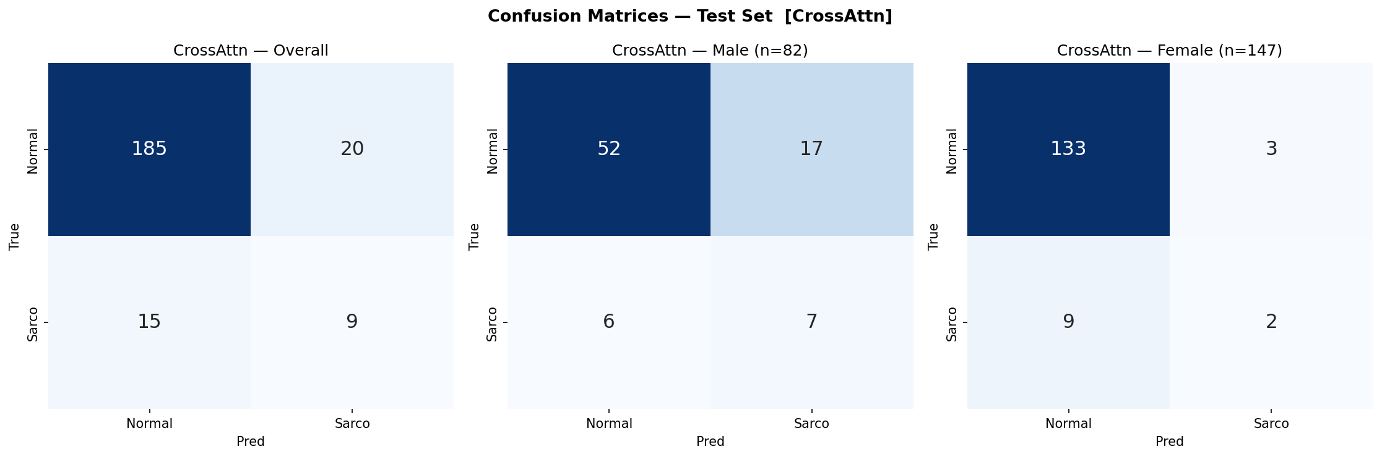
최적 조건 상세 — AEC 128pt + norm
M1·M2·M3 성능 비교 | Bootstrap CI | Brier → Calibration 참조
AEC 128pt + norm: M1→M2 p=0.051 † | M1→M3 p=0.066 † | M3 best overall AUC 0.8455
모델
AUC
95% CI
AUPRC
Brier
F1
Δ AUC vs M1
DeLong p
비고
M1 (LR)
0.8030
[0.720,0.872]
0.3123
0.1913
0.3725
기준선
기준선
Clinic Only
M2 (CrossAttn)
0.8435
[0.777,0.901]
0.3433
0.1397
0.3396
+0.040
p=0.051 †
Clinic+AEC
M2_2 (Neg)
0.8264
[0.744,0.891]
0.3204
0.1887
0.3750
—
(neg ctrl)
Unmatched
M3 (CrossAttn3)
0.8455
[0.759,0.914]
0.3475
0.1902
0.3793
+0.043
p=0.066 †
Clinic+Scn
ROC — norm (M1·M2·M2₂·M3)
M2 Confusion Matrix
※ Calibration — M3 norm (Brier 0.1902) (Brier 보정 품질 확인)
12 / 29

Slide 13
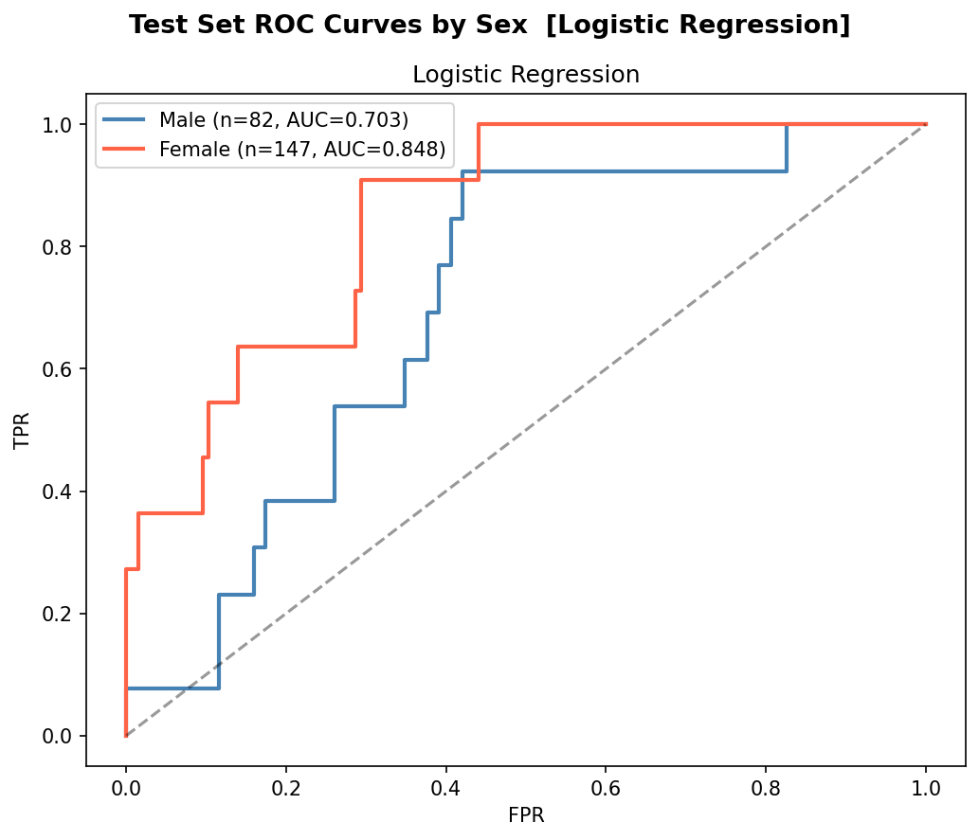
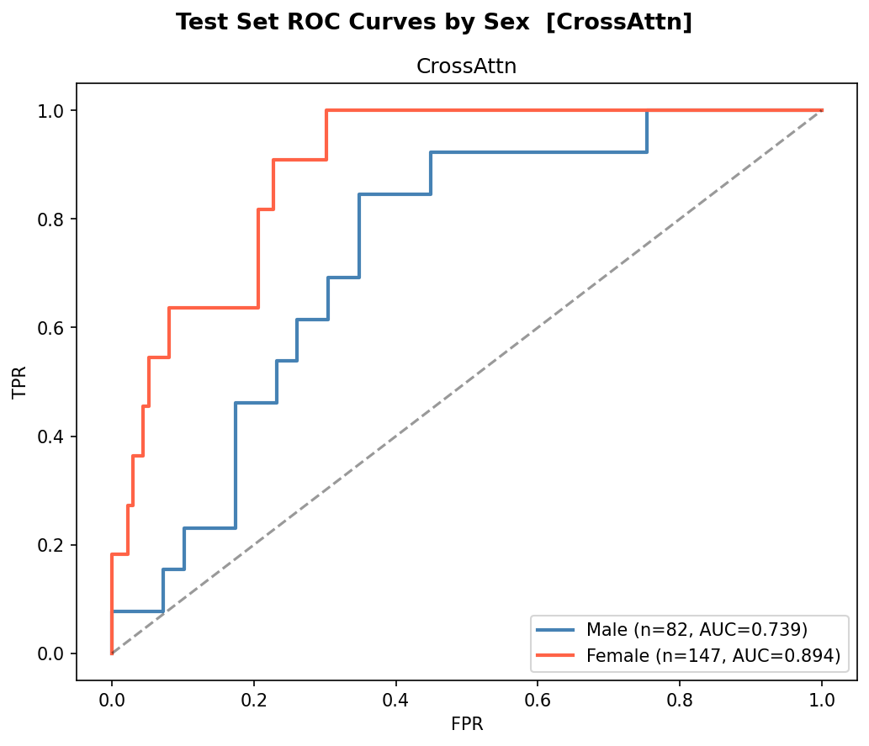
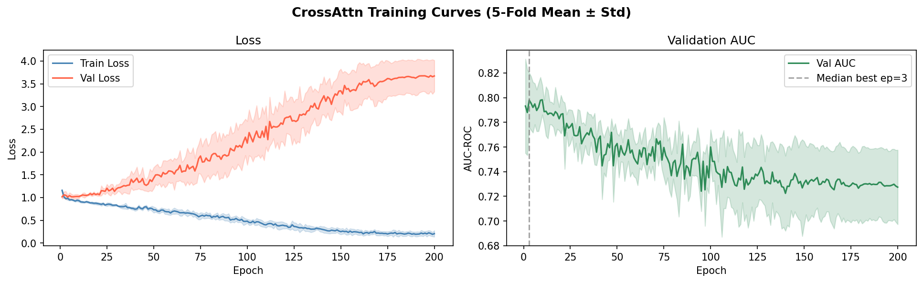
성별 분리 비교 — M1 vs M2 vs M3 (AEC 128pt + norm)
남성(n=82, 유병률 15.9%) · 여성(n=147, 유병률 7.5%) 분리 AUC 비교
모델
전체 AUC
전체 CI
남성 AUC
남성 CI
여성 AUC
여성 CI
남 AUPRC
여 AUPRC
M1 (LR)
0.8030
[0.720,0.872]
0.7035
—
0.8483
—
0.3155
0.4748
M2 (CrossAttn)
0.8435
[0.777,0.901]
0.7391
—
0.8937
—
0.3433
0.4751
M3 (CrossAttn3)
0.8455
[0.759,0.914]
0.7380
—
0.9044
—
0.3055
0.5076
남성 비교
여성 비교
M1 by Sex
M2 by Sex
• M1→M2: 0.704→0.739 (Δ+0.036)
• M1→M2: 0.848→0.894 (Δ+0.045)
• M1→M3: 0.704→0.738 (Δ+0.034)
• M1→M3: 0.848→0.904 (Δ+0.056)
• M3 > M2 for male — Scanner 남성에 기여
→ 여성에서 M3(Scanner+AEC) 기여 뚜렷
• 유병률 15.9% → AUC 해석 비교적 안정
• AUPRC: M1(0.475)→M3(0.508)
△ 여성 AUC 0.848 → 0.904(M3) | △ 남성 AUC 0.704 → 0.738(M3)
• AUPRC: M1(0.316)→M3(0.305)
• 유병률 7.5% → class imbalance 주의
M2 norm — Training Curves
→ AUPRC가 AUC보다 중요한 지표
13 / 29

Slide 14
AEC 스케일링 비교 — Raw / StandardScaler / Std+RowNorm
n=1,143 | AEC 128pt | 3가지 전처리 버전 비교 | xlsx: aec_inspection/
비교 목적 및 설계
• 모델 학습 시 실제 입력되는 AEC 데이터의 형태를 시각적으로 검증
• StandardScaler (열 방향): 각 시간 포지션별로 표준화 → 학습 시 scale_aec=True 와 동일
• Std+RowNorm: 열 표준화 후 각 환자별 z-score → aec_variant('norm')과 동일한 행 방향 정규화
시트명
원본 특성
처리 방법
결과 형태
주요 목적
raw
DICOM 직접 추출값 (mAs 기반 절대 선량)
없음
환자별 절대적 AEC 수준 수치 범위 넓음
원본 분포 확인 스캐너 간 차이 관찰
std_scaled
raw 그대로
열 방향 StandardScaler (포지션별 μ=0, σ=1)
각 포지션의 상대적 값 환자 간 비교 가능
모델 실제 입력값 확인 모든 AEC 모델 공통 적용
std_norm
std_scaled 결과
+행 방향 z-score (환자별 μ=0, σ=1)
곡선 형태만 보존 절대 수준 차이 제거
norm variant 입력값 확인 스캐너 간 절대값 차이 제거
저장 위치: results/0529/liver_pubis/aec_inspection/aec_scaling_compare_aec128.xlsx | 1,143행 × 131열 (PatientID, label, sex + pos_1~pos_128)
14 / 29

Slide 15
종합 결론 및 임상적 함의
AEC 신호의 근감소증 예측 기여 — 비교 연구 결과 요약
① M3(Clinic+Scanner+AEC) norm: M1 대비 통계적 유의한 향상 (p=0.066 †)
• M1→M3 norm: AUC 0.8030→0.8455, DeLong p=0.066 †
• 음성 대조군 excl_extreme: M2(0.809) vs M2_2(0.499) Δ=0.310 ***
• M1→M2 norm: AUC 0.8030→0.8435, p=0.051 † — AEC 단독 기여 미확인
• 여성 AUC: M1(0.848)→M3(0.904) — M3 기여 뚜렷
② norm 전처리 조건 최우수 — M3 norm 전체 최고 AUC (0.8455)
• M3 norm: AUC 0.8455, Brier 0.1902 — 전 조건 최우수
• excl_extreme: M2 vs M2_2 매칭 효과 가장 극명 (Δ=0.310***)
• M2 crop60: AUC 0.7933 — M2 중 최고, 중앙 구간 집중 유리
• → 매칭 효과 연구에는 excl_extreme이 유용한 음성 대조 설계
③ M2 vs M3: norm은 M3 유리(p=0.923 ns), crop60는 M2 유리(p=0.870 ns)
• norm: M2(0.844) vs M3(0.846) Δ=+0.002
• 남성 M3(0.738) > M2(0.739) — norm에서 Scanner 기여
• crop60: M2(0.793) vs M3(0.789) Δ=−0.005
• 여성 M3(0.904) > M2(0.894) — 성별 불문 M3 우위
④ Zero-cost AEC로 임상 등급 스크리닝 가능성 확인
• 기존 CT 스캔 시 자동 수집 — 추가 비용·검사 없음
• 건강검진 프로그램 연동 시 고위험군 조기 선별 가능
• 전체 AUC 0.8455 / 여성 AUC 0.904(M3) → 임상 허용 가능 수준
• PACS-DICOM AEC 자동 추출 파이프라인 구축 필요
15 / 29

Slide 16
제한점 및 향후 연구 방향
현재 비교 연구의 한계와 발전 가능성
연구 제한점
향후 연구 방향
▶ 소표본 비교
◆ 다기관 검증
Test n=229, Sarco 24명 → DeLong 검출력 제한, CI 넓음
강남+타기관 통합 → 일반화 성능·DeLong 유의성 재확인
▶ 단일 기관
◆ 샘플 확장
단일 센터 데이터 → 외부 검증 미실시
Test n>500 → CI 축소, M1→M2 유의성 강화
▶ excl_extreme 비교 제한
◆ 전처리 설계 개선
Test set 크기 변화 → M1 vs M2/M3 DeLong 직접 비교 불가
동일 test set 유지 설계 → excl_extreme 공정 비교
▶ M1→M2 유의차 없음
◆ 아키텍처 확장
p=0.051 † — AEC 단독 기여 norm 조건에서 미확인
Multi-head Attn + positional encoding → 시퀀스 표현 강화
▶ M2 vs M3 조건별 혼재
◆ 임상 파이프라인
norm p=0.923 ns, crop60 p=0.870 ns → 방향 불일치
PACS-DICOM AEC 추출 자동화 → 실시간 스크리닝
감사합니다 | Questions & Discussion
16 / 29

Slide 17
부록 — 조건별 상세 결과
AEC 128pt × 전처리 5종 | M2 · M2_2 · M3 개별 시각화
norm → 행 방향 정규화 — M3 최고 AUC (0.8455), M1→M3 p=0.066 †
crop80 → 중앙 80% 구간 — 양끝 10% 제거
crop60 → 중앙 60% 구간 — M2(0.7933) M2 vs M3 p=0.870 ns
len128 → 선형 보간 128pt — baseline 해상도
excl_extreme → 상하위 5% 극단 제거 — M2 vs M2_2 매칭 효과 극명 (Δ=0.310***)
17 / 29

Slide 18
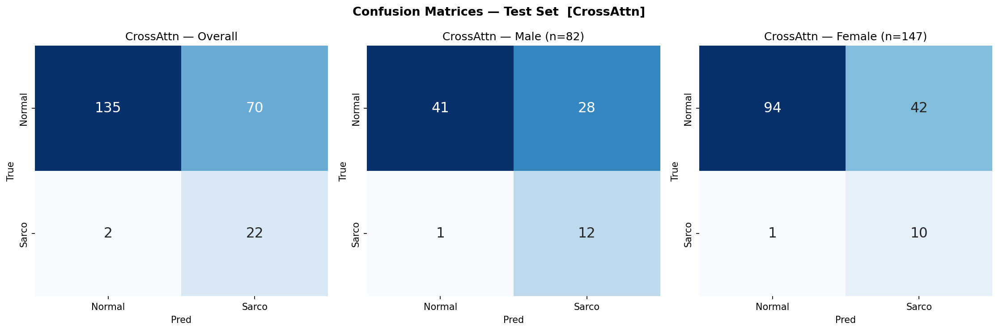
AEC 128pt + norm
M2 AUC=0.8435 | M3 AUC=0.8455 | M2vM3: p=0.923 ns
전모델 ROC 비교 (M1·M2·M2₂·M3)
M2 Calibration (Brier 0.1397)
M3 Calibration (Brier 0.1902)
M2 Confusion Matrix
M3 Confusion Matrix
M2 Attention Heatmap
18 / 29

Slide 19
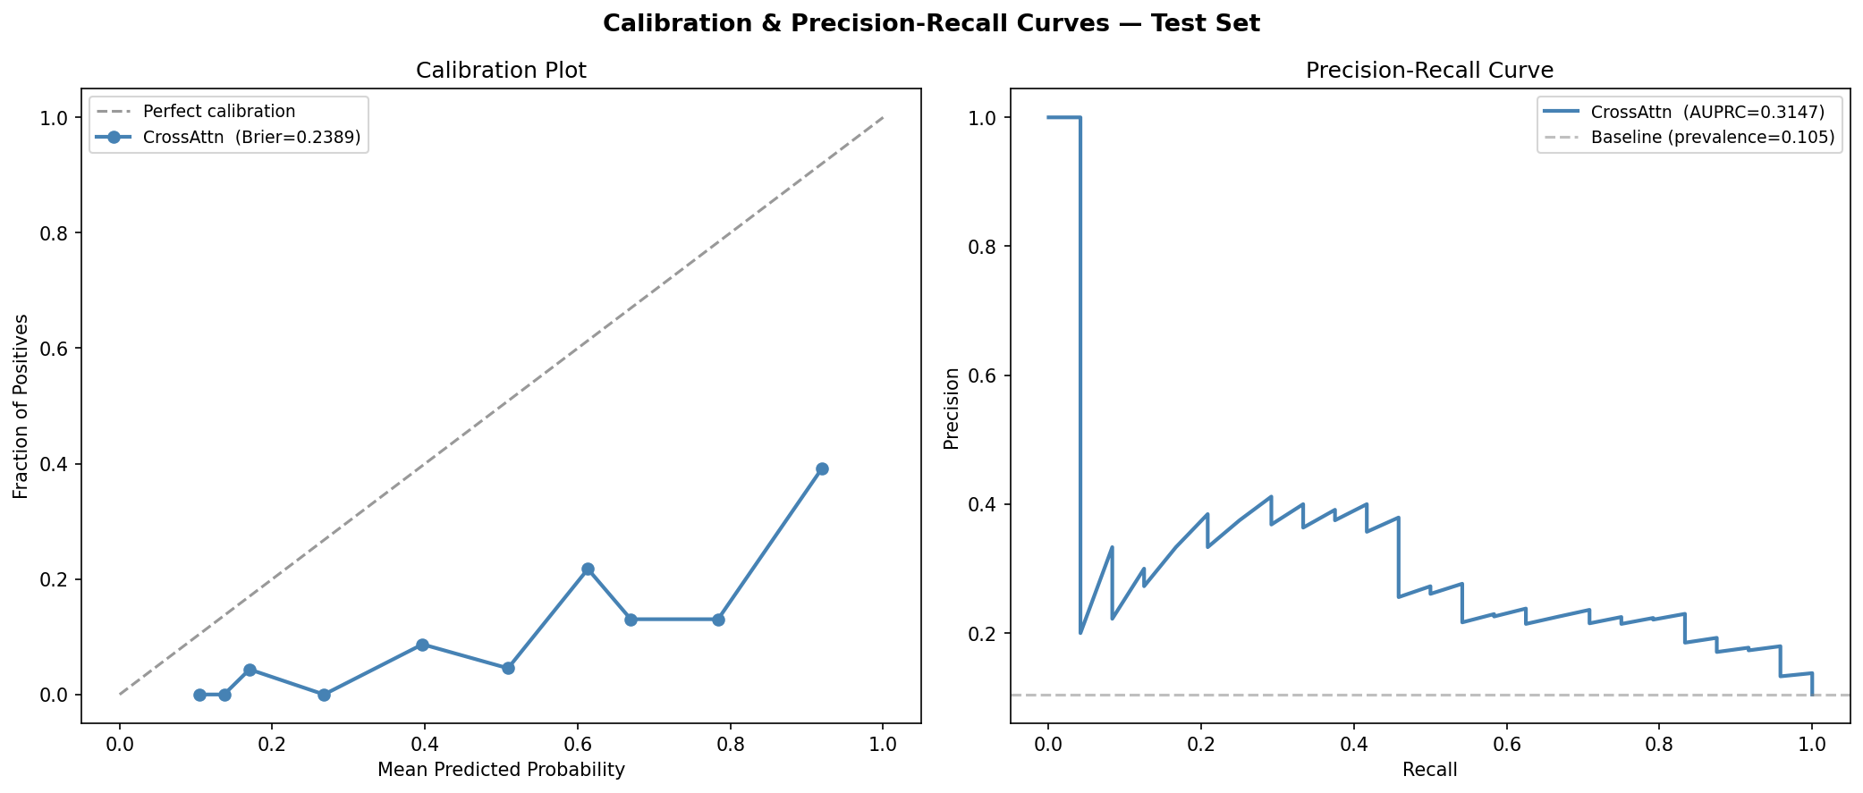
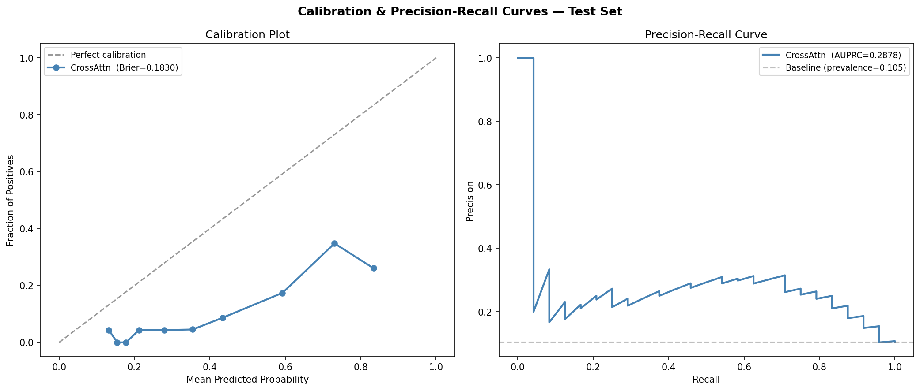
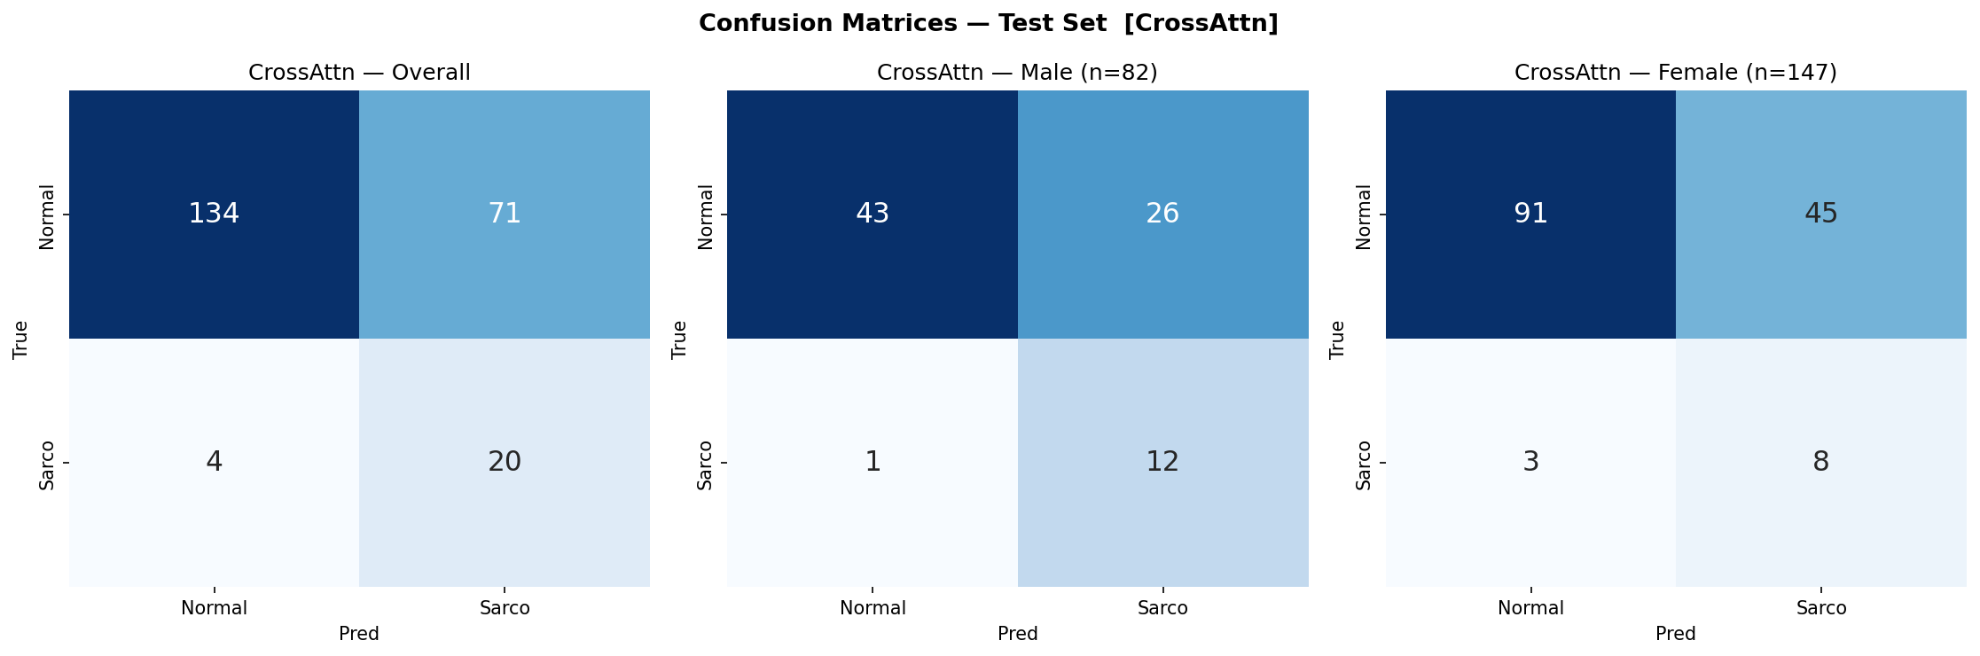
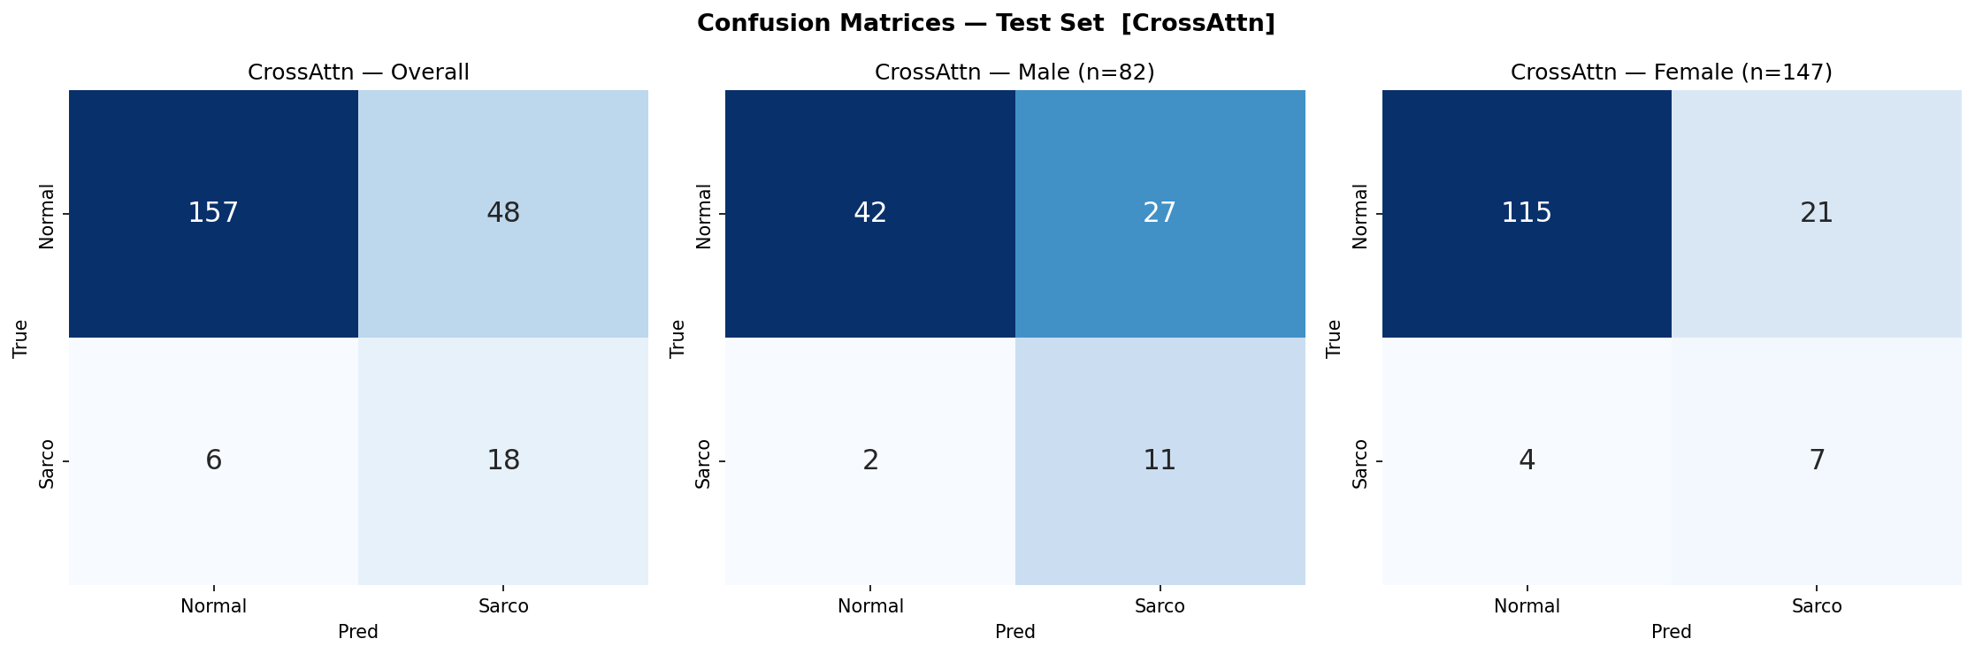
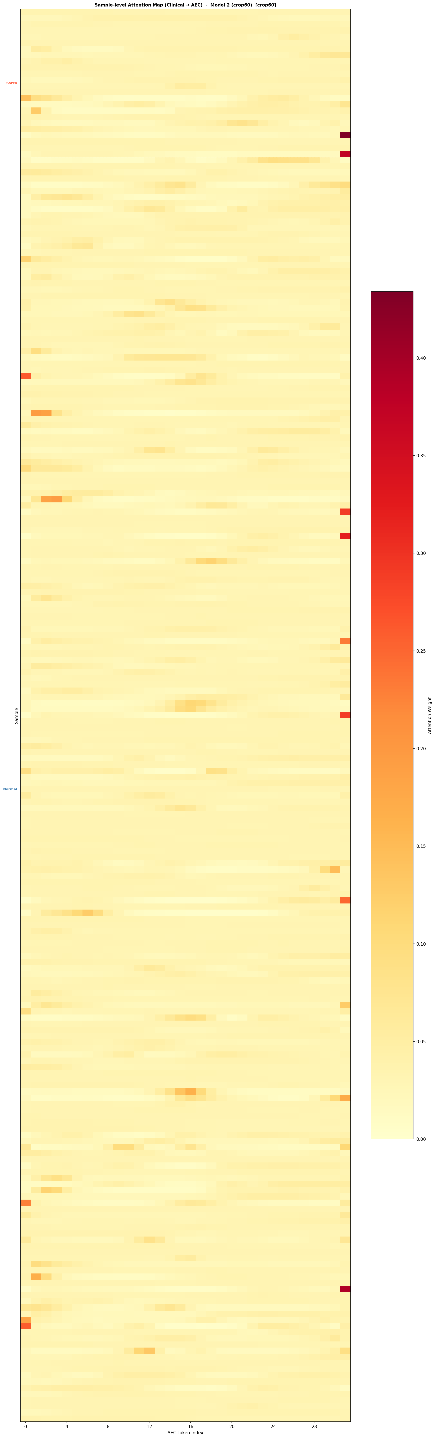
AEC 128pt + crop60
M2 AUC=0.7933 | M3 AUC=0.7886 | M2vM3: p=0.870 ns
전모델 ROC 비교 (M1·M2·M2₂·M3)
M2 Calibration (Brier 0.2389)
M3 Calibration (Brier 0.1830)
M2 Confusion Matrix
M3 Confusion Matrix
M2 Attention Heatmap
19 / 29

Slide 20
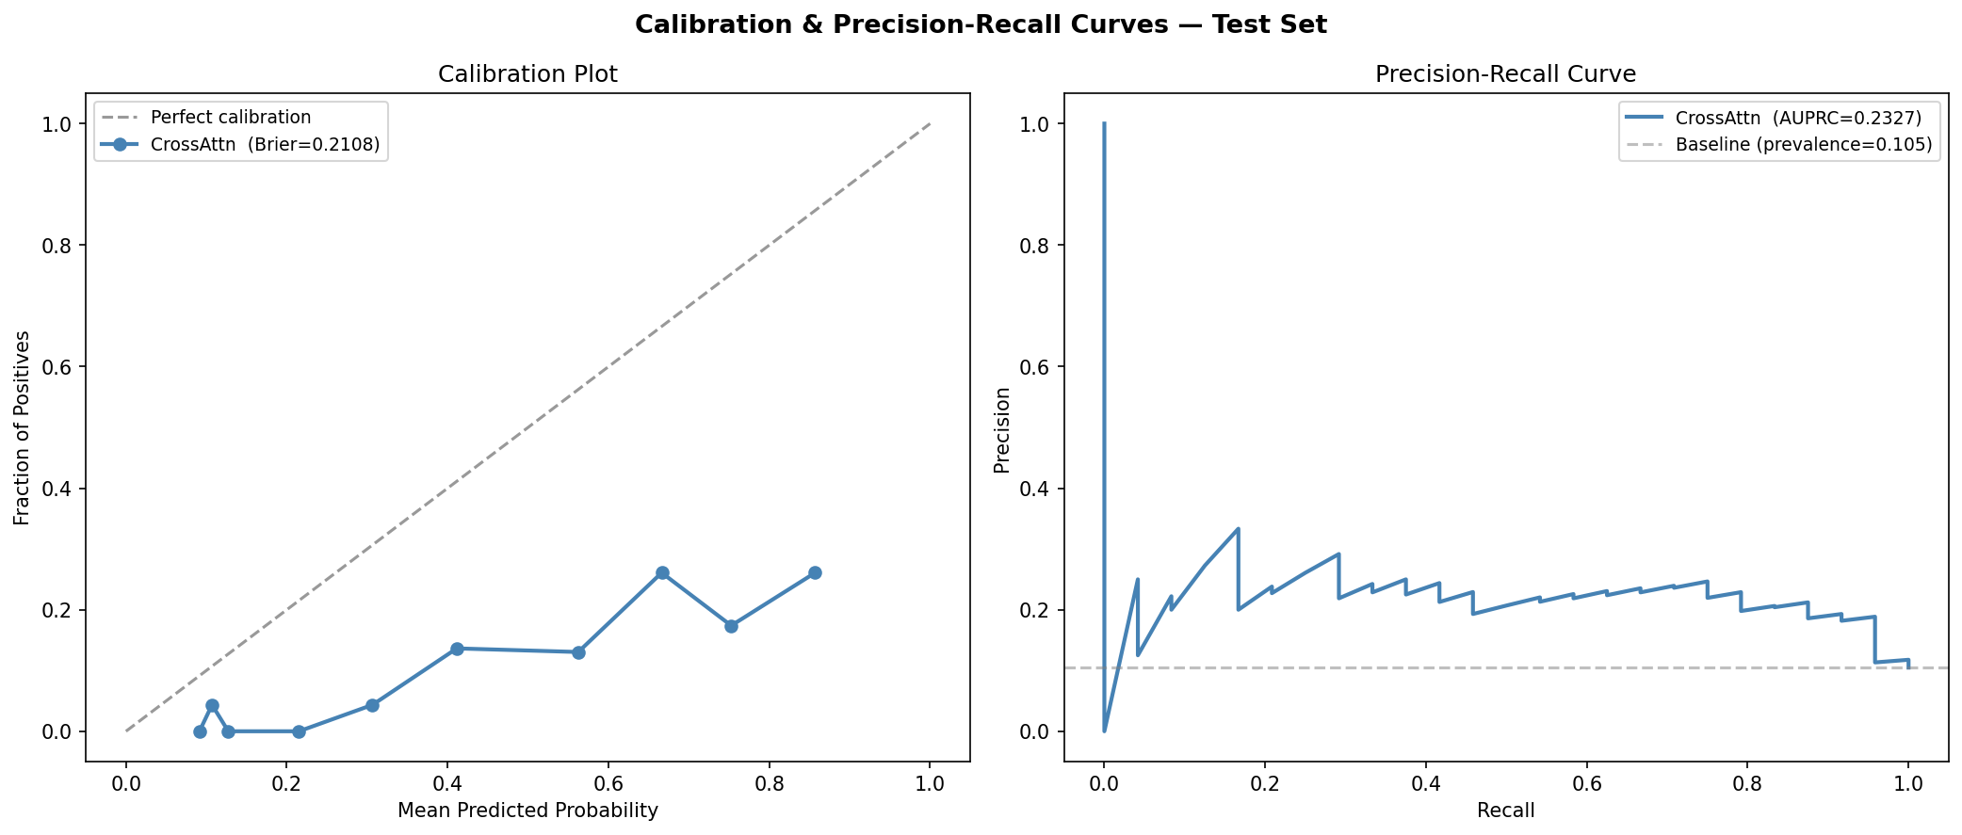
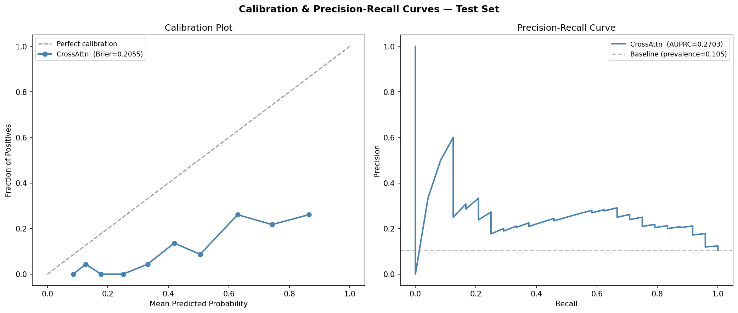
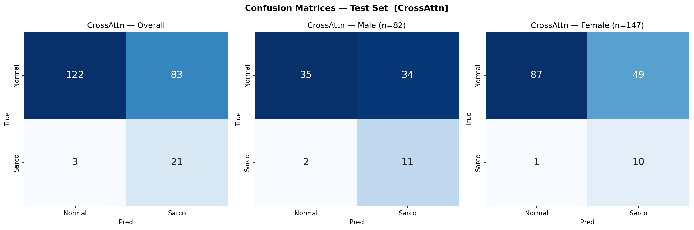
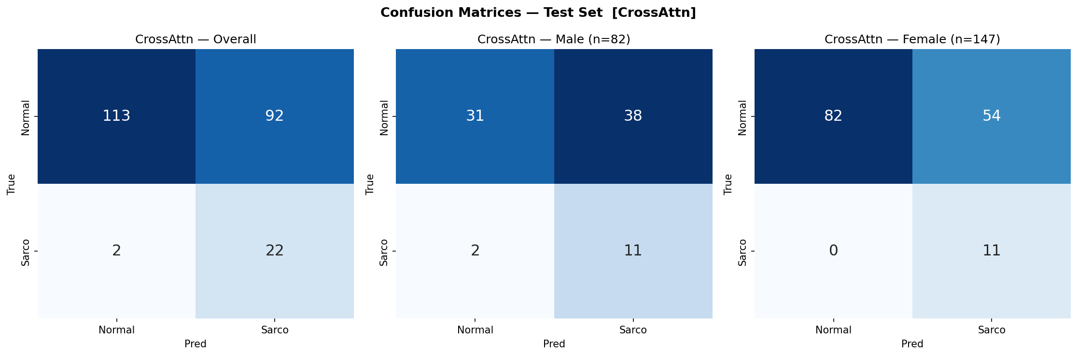
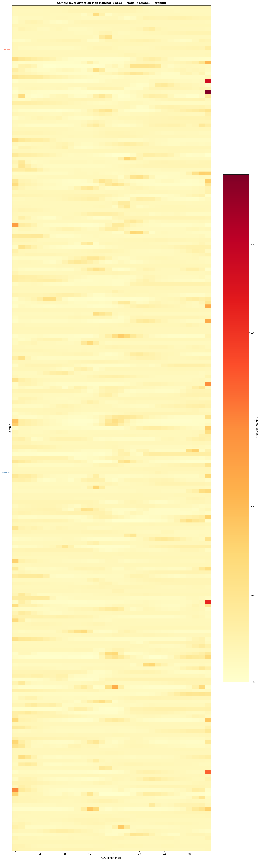
AEC 128pt + crop80
M2 AUC=0.7689 | M3 AUC=0.7835 | M2vM3: p=0.463 ns
전모델 ROC 비교 (M1·M2·M2₂·M3)
M2 Calibration (Brier 0.2108)
M3 Calibration (Brier 0.2055)
M2 Confusion Matrix
M3 Confusion Matrix
M2 Attention Heatmap
20 / 29

Slide 21
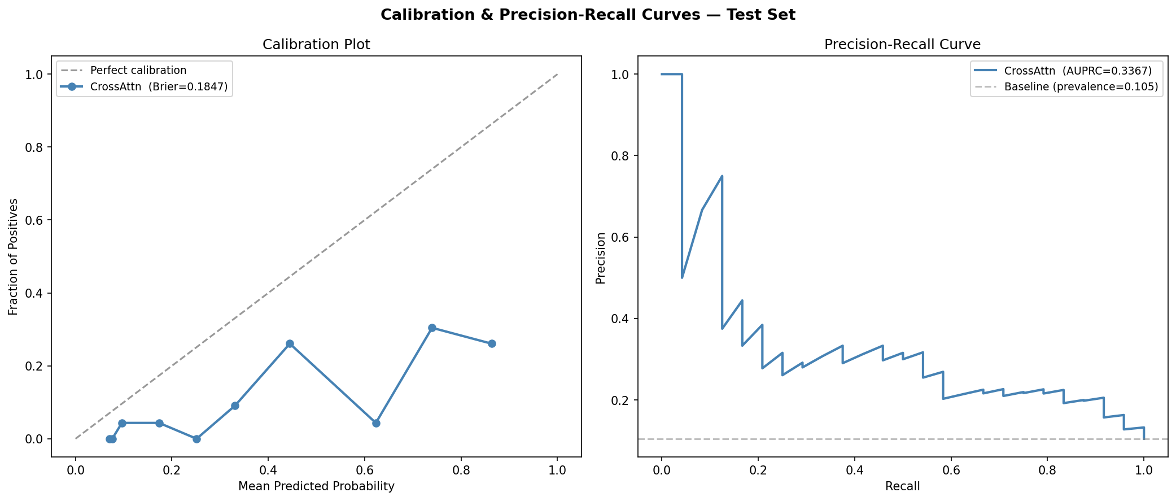
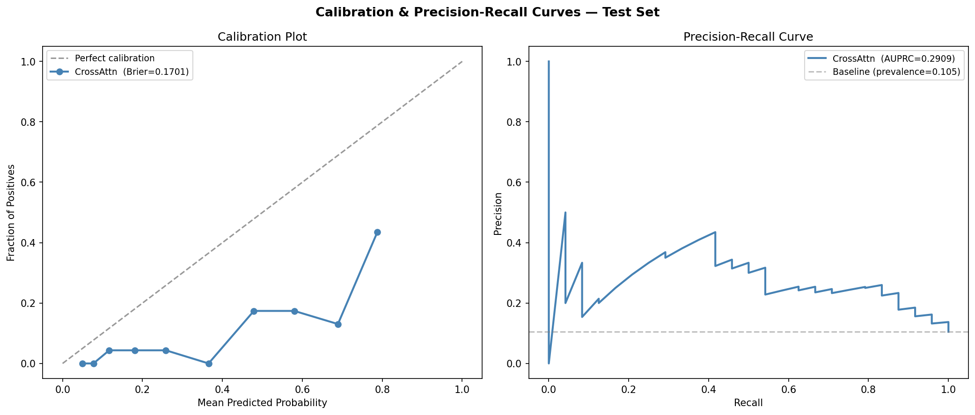

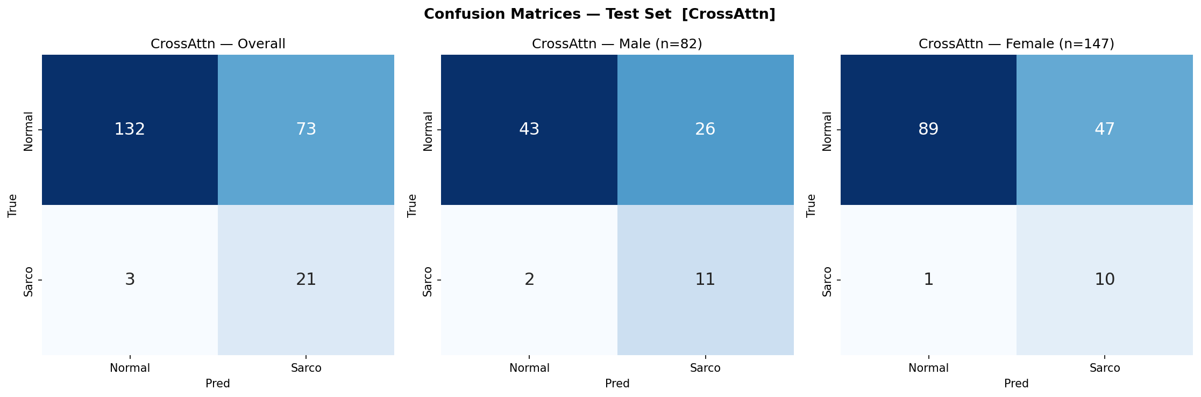
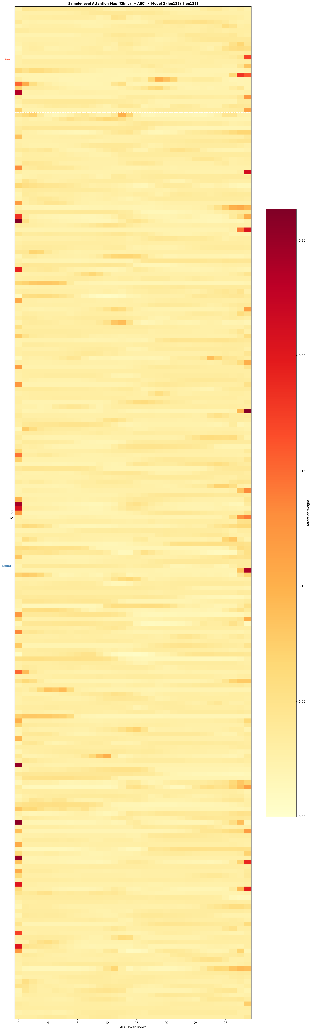
AEC 128pt + len128
M2 AUC=0.7913 | M3 AUC=0.8033 | M2vM3: p=0.659 ns
전모델 ROC 비교 (M1·M2·M2₂·M3)
M2 Calibration (Brier 0.1847)
M3 Calibration (Brier 0.1701)
M2 Confusion Matrix
M3 Confusion Matrix
M2 Attention Heatmap
21 / 29

Slide 22
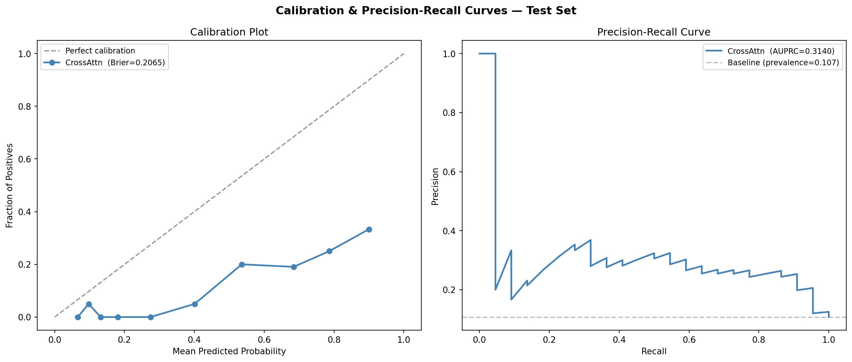
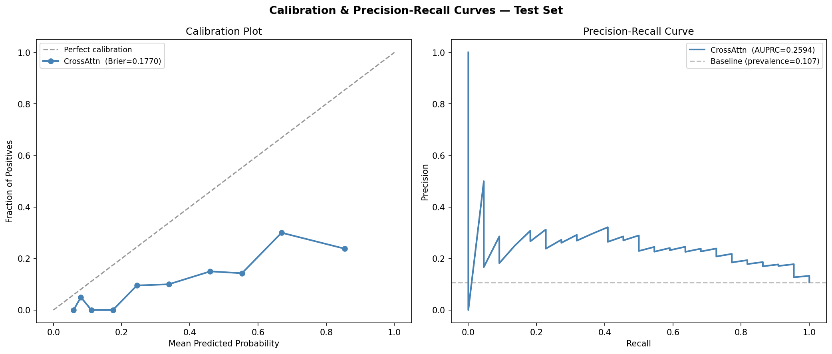
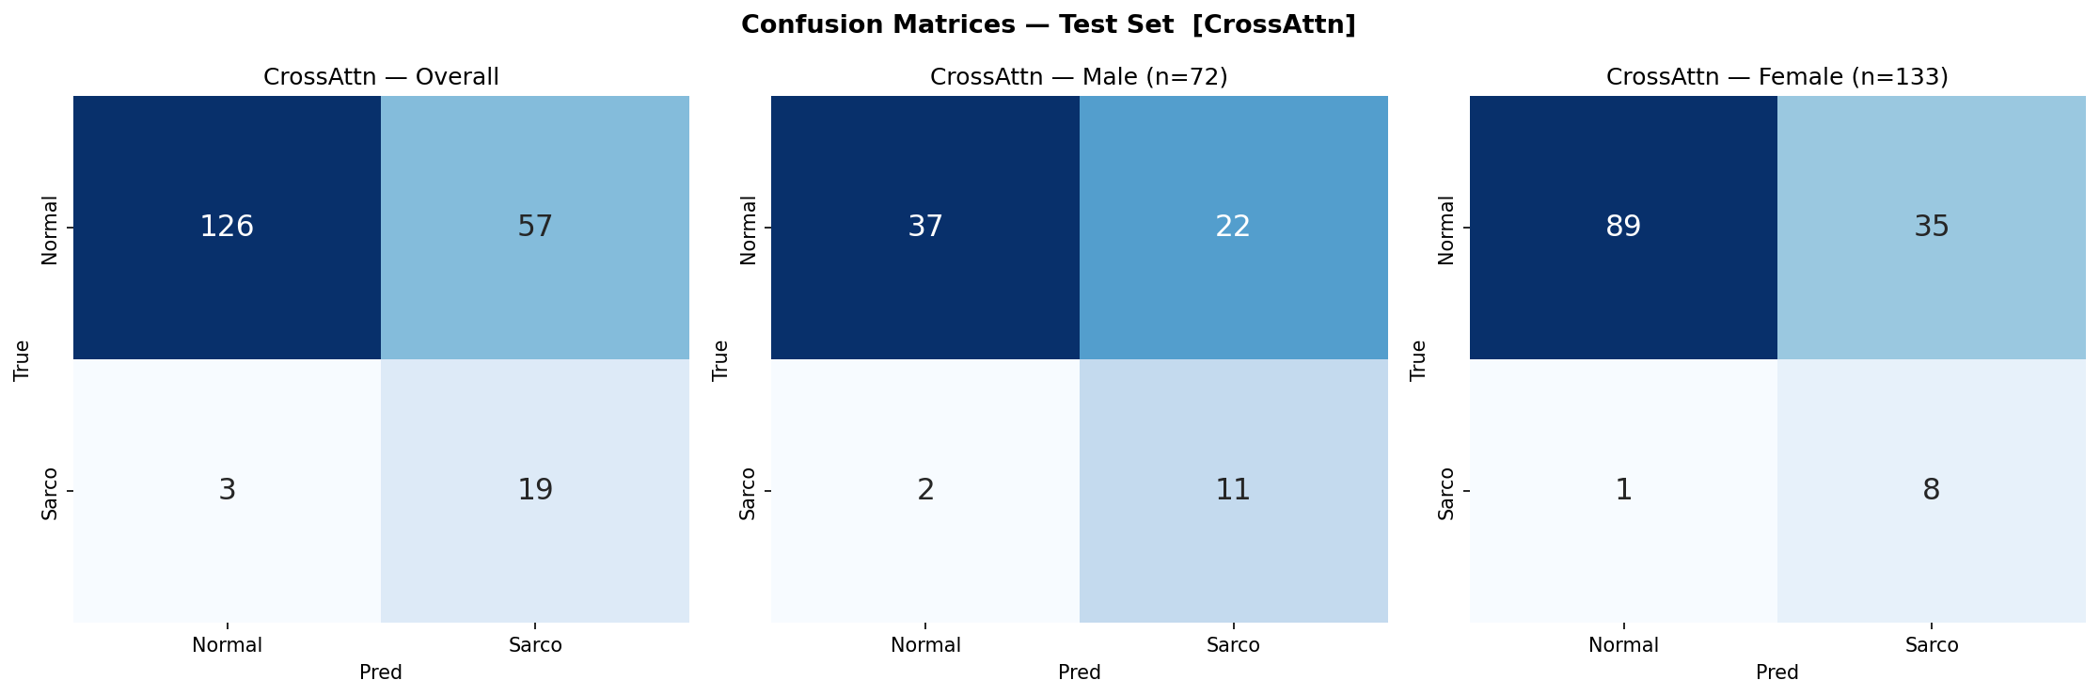
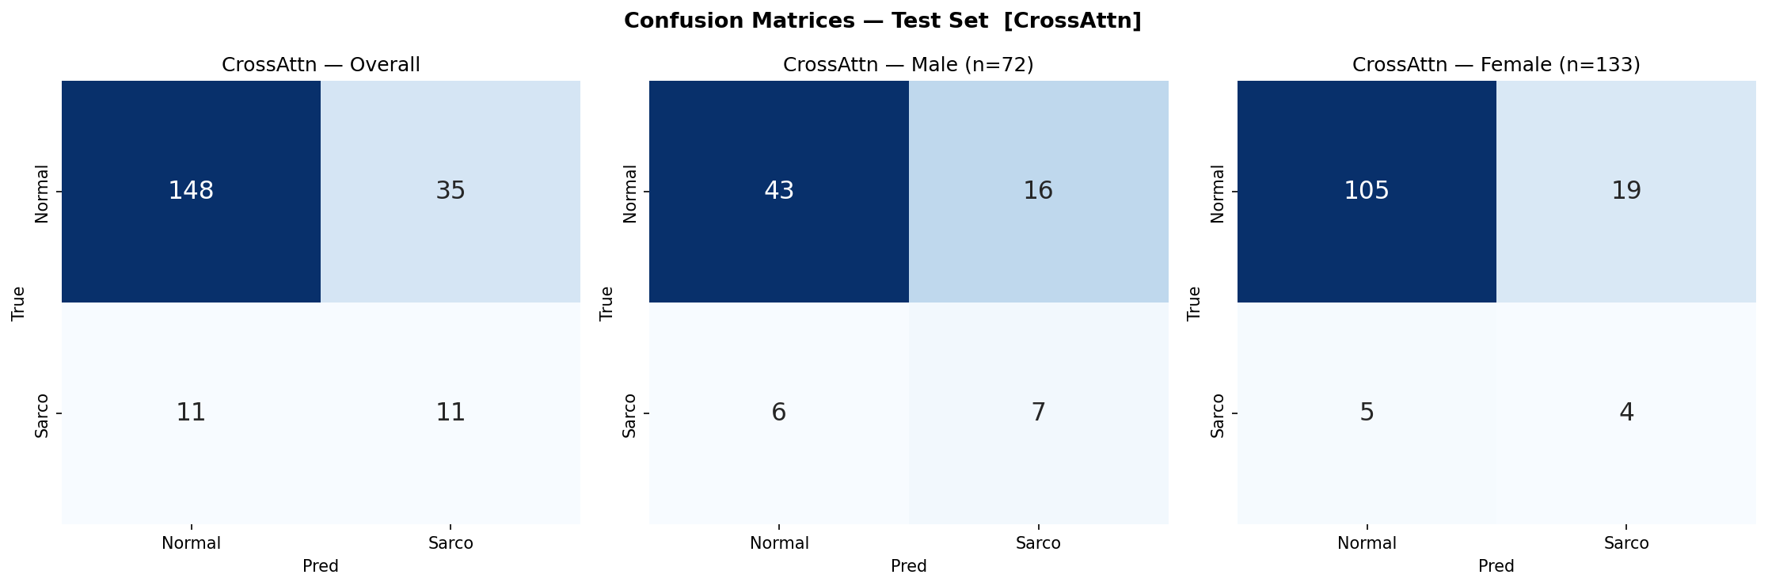
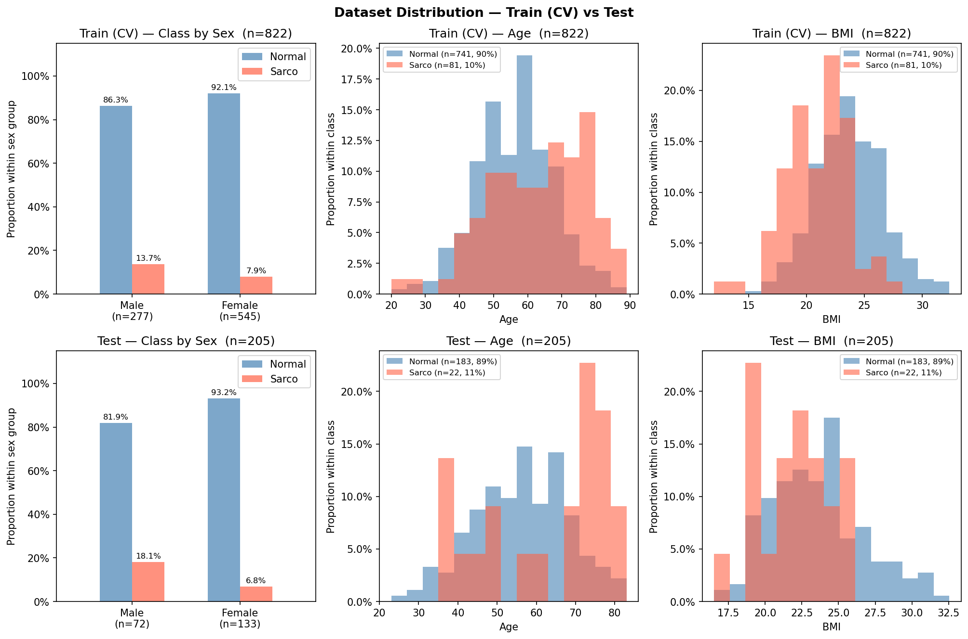
AEC 128pt + excl_extreme
M2 AUC=0.8095 | M3 AUC=0.7688 | M2vM3: p=0.047 *
전모델 ROC 비교 (M1·M2·M2₂·M3)
M2 Calibration (Brier 0.2065)
M3 Calibration (Brier 0.1770)
M2 Confusion Matrix
M3 Confusion Matrix
데이터 분포 (excl_extreme 필터 후)
22 / 29

Slide 23
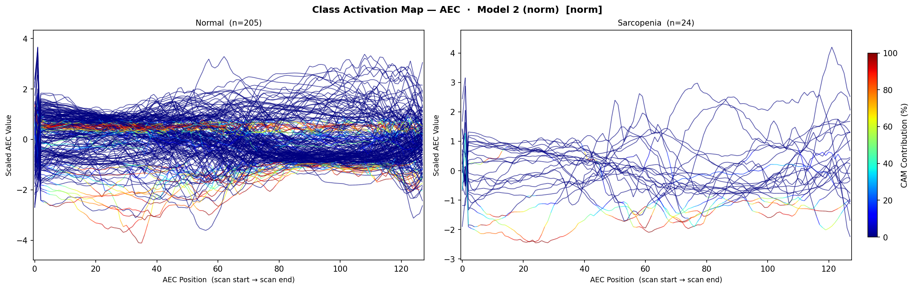
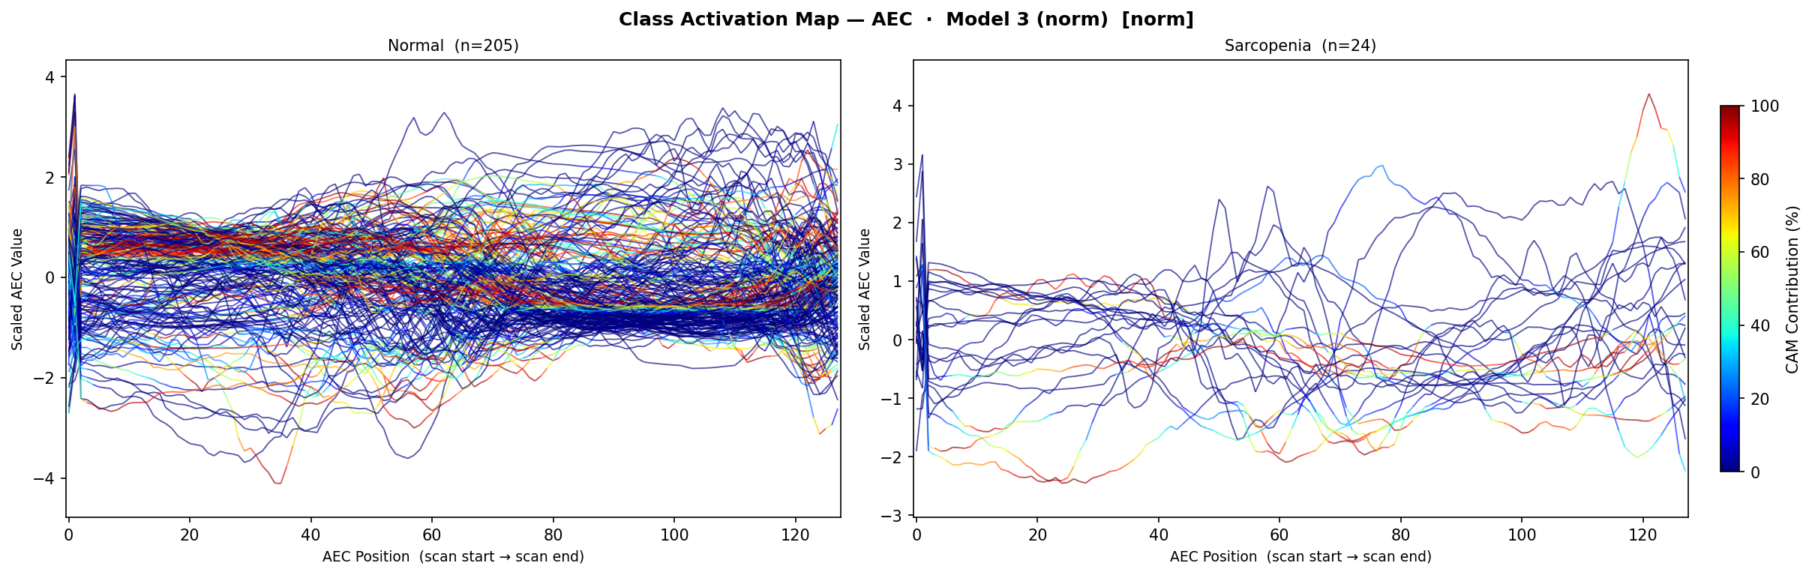
Grad-CAM AEC — norm
M2 (CrossAttn) vs M3 (CrossAttn3) | heatmap · individual lines · mean curve
cam_aec_heatmap (샘플별)
cam_aec_lines (개별 곡선)
cam_aec_mean (평균 CAM)
M2 CrossAttn
M3 CrossAttn3
23 / 29

Slide 24
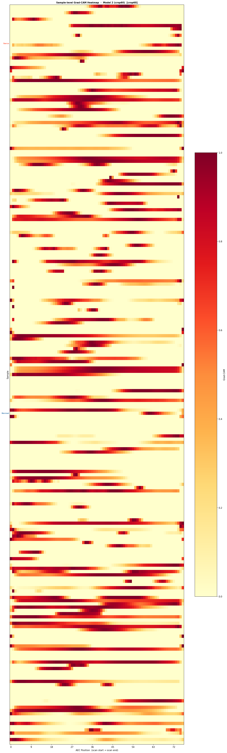
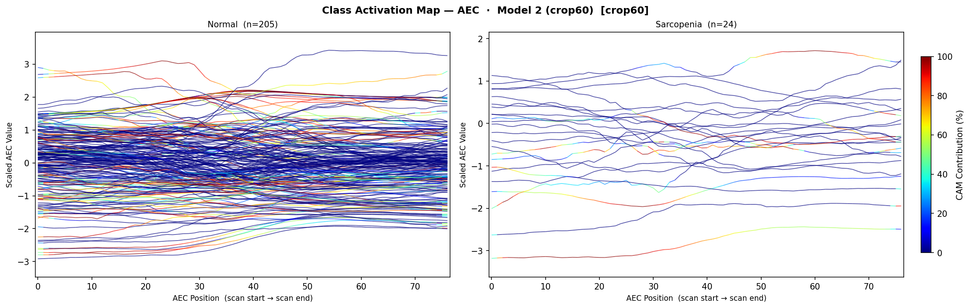
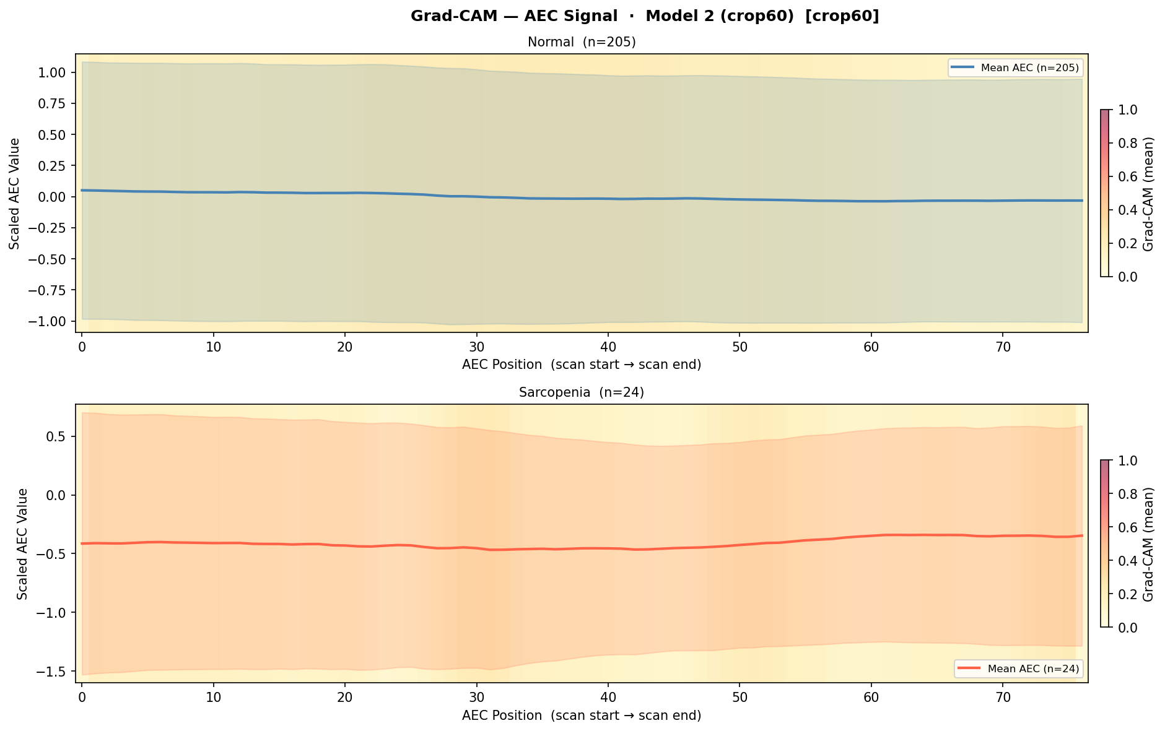
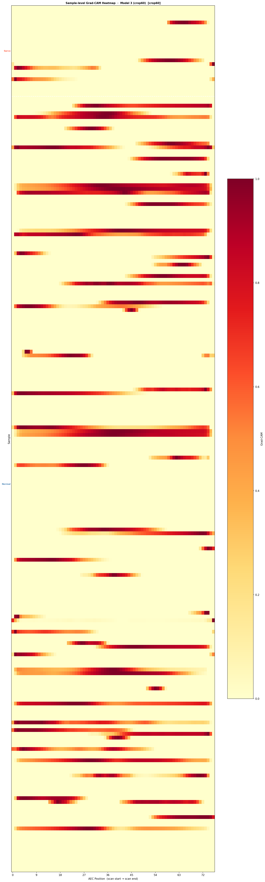


Grad-CAM AEC — crop60
M2 (CrossAttn) vs M3 (CrossAttn3) | heatmap · individual lines · mean curve
cam_aec_heatmap (샘플별)
cam_aec_lines (개별 곡선)
cam_aec_mean (평균 CAM)
M2 CrossAttn
M3 CrossAttn3
24 / 29

Slide 25






Grad-CAM AEC — crop80
M2 (CrossAttn) vs M3 (CrossAttn3) | heatmap · individual lines · mean curve
cam_aec_heatmap (샘플별)
cam_aec_lines (개별 곡선)
cam_aec_mean (평균 CAM)
M2 CrossAttn
M3 CrossAttn3
25 / 29

Slide 26






Grad-CAM AEC — len128
M2 (CrossAttn) vs M3 (CrossAttn3) | heatmap · individual lines · mean curve
cam_aec_heatmap (샘플별)
cam_aec_lines (개별 곡선)
cam_aec_mean (평균 CAM)
M2 CrossAttn
M3 CrossAttn3
26 / 29

Slide 27






Grad-CAM AEC — excl_extreme
M2 (CrossAttn) vs M3 (CrossAttn3) | heatmap · individual lines · mean curve
cam_aec_heatmap (샘플별)
cam_aec_lines (개별 곡선)
cam_aec_mean (평균 CAM)
M2 CrossAttn
M3 CrossAttn3
27 / 29

Slide 28


AEC 스케일링 비교 — liver_pubis_64 (AEC 64pt Token)
Raw / StandardScaler / Std+RowNorm | n=1,143 | pos_1~128 | xlsx: aec_inspection/
비교 설계 (liver_pubis_64 기준)
raw
std_scaled
std_norm
원본 DICOM 추출값 (mAs 절대 선량)
열 방향 StandardScaler (포지션별 표준화)
Std+RowNorm (열 표준화 후 행 z-score)
min=33 max=643 mean=317.3 std=102.2
min=−3.19 max=4.79 mean=0.00 std=1.00
min=−8.46 max=10.42 mean=0.00 std=1.00
스케일링 변환별 평균 AEC 곡선 (Normal vs Sarcopenia × Sex)
샘플 포지션별 분포 비교 (Normal vs Sarcopenia, 박스플롯)
AEC 스케일링 전처리 해석 — liver_pubis_64
• raw: 환자별 절대 AEC 수준 관찰 — 고체중·고BMI 환자에서 mAs 값 높음 (스캐너 자동 보정)
• std_scaled: 포지션별 평균·분산 제거 → 시간축 위치 패턴만 보존 — 모든 AEC 모델 공통 입력 형태
• std_norm(norm variant): 환자 개인의 곡선 형태만 보존 → 체형 절대값 차이 제거 후 AEC 곡선 모양 비교 가능
28 / 29

Slide 29
AEC Attention Token 크기 비교 — 32pt vs 64pt
동일 데이터 / 동일 구조 / Token dim 변경 | M2(CrossAttn) · M3(CrossAttn3) | norm · len128
Test Set 성능 비교 (AUC-ROC / AUPRC / Brier / F1)
모델/조건
32 AUC
64 AUC
Δ AUC
32 AUPRC
64 AUPRC
Δ AUPRC
32 Brier
64 Brier
Δ Brier
32 F1
64 F1
M2 norm
0.8118
0.8173
+0.0055
0.2994
0.2855
−0.0139
0.1985
0.1398
−0.0587
0.3770
0.3492
M2 len128
0.7974
0.8008
+0.0034
0.3049
0.3148
+0.0099
0.1501
0.1452
−0.0049
0.3478
0.3380
M3 norm
0.8492
0.8301
−0.0191
0.3519
0.3806
+0.0287
0.1796
0.2432
+0.0636
0.4118
0.2875
M3 len128
0.8004
0.8028
+0.0024
0.2862
0.2952
+0.0090
0.1776
0.2237
+0.0461
0.3619
0.3673
M2_2 norm
0.8268
0.8175
−0.0093
0.3300
0.3214
−0.0086
0.2012
0.2174
+0.0162
0.3913
0.3415
M2_2 len128
0.8118
0.7984
−0.0134
0.3505
0.3187
−0.0318
0.2188
0.2178
−0.0010
0.3423
0.3231
Δ = 64 − 32 | 녹색: 64pt 우세 | 적색: 32pt 우세 | 임계: ±0.005
M2 (CrossAttn) — 유사 성능
M3 (CrossAttn3) — 32pt 우세
M2_2 (음성 대조군) — 32pt 소폭 우세
종합 결론
• norm: 64가 AUC 소폭 우세(+0.0055), Brier 크게 개선(−0.059) → 64pt 보정 품질 우수
• norm: 32pt 명확 우세 AUC +0.019, Brier −0.064, F1 +0.124 → 32pt가 Scanner+AEC 통합에 유리
• norm/len128 모두 32pt 미세 우세 → 두 Token 모두 매칭 효과 불일치 포착
• M3 norm 최우수는 32pt (AUC 0.8492) — 실험 최고 성능
• len128: 양쪽 거의 동등 (Δ AUC +0.0034) — Token 크기 영향 미미
• len128: 거의 동등 (Δ AUC +0.0024) — len128 조건에선 Token 영향 약함
• → Token 크기보다 AEC 매칭 설계 자체가 핵심 변수
• M2 보정 품질은 64pt 우수 — 임상 활용 시 Brier 우선 시 64pt 고려
29 / 29

